Slide 1
Sistemas em Informações em Saúde
7ª Região de Saúde
Atenção Primária a Saúde - APS
Monitoramento e avaliação regional

Slide 2
Sumário
FUNCIONALIDADE DO E-GESTOR
Perfil – Fundo Municipal de Saúde
Gestor da Atenção Básica
Integração Portal de Serviços da Atenção Básica
Instalação/Atualização PEC E-SUS APS
Financiamento APS
SISAB
Cadastro;
Cadastro não validados;
Validação;
Informatiza APS
Gerencia APS - Credenciamento
Nota Técnica
CNES
PREVINE
Atualização de indicadores

Slide 3
Funcionalidades e-Gestor
O e-Gestor tem por objetivo centralizar os acessos dos usuário aos sistema da Atenção Primária, permitindo uma organização e agilidade no acesso a relatórios de produção e financeiro, bem como gerenciamento.
Acesso Público: Acesso financeiro, indicadores e produção, nota técnica, cobertura da APS..
Acesso registro: Detalhamento de indicadores, monitoramento do informatiza, solicitação de credenciamento, confirmar adesões...

Slide 4
Perfis de acesso
Notes:
Não tem limite de cadastrar apenas um gestor ou um técnico, pode liberar vários logins de acordo com a necessidade.
Exemplo: temos o SISBA que fornece a lista nominal de mulheres, hipertensos e diabéticos, essas listas podem ser gerada pelo um coordenador da UBS.

Slide 5
Perfil – Fundo Municipal de Saúde
Acesso com o CNPJ do Fundo Municipal de Saúde e a senha que acessa o portal do FNS.
Gestor da Atenção Básica
Responsável por cadastrar os usuário que acessarão os sistemas da APS
O Gestor da Atenção Básica Municipal não acessa sistemas, mas é responsável pelo cadastro daqueles que poderão acessar e/ou realizar a gestão dos programas: os Gestor(es) de Programas, Técnicos, responsáveis de Equipe e demais perfis relacionados aos programas da Atenção Básica no seu Município.“
Link do e-gestor: https://egestorab.saude.gov.br/
Notes:
O perfil do fundo gerencia os usuário que serão gestor da atenção básicas,

Slide 6
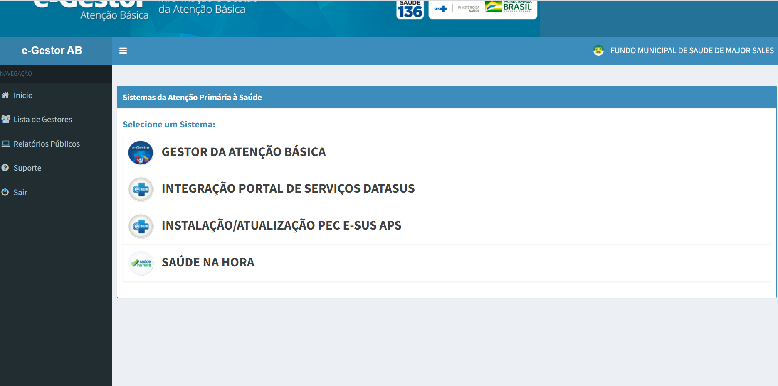

Slide 7
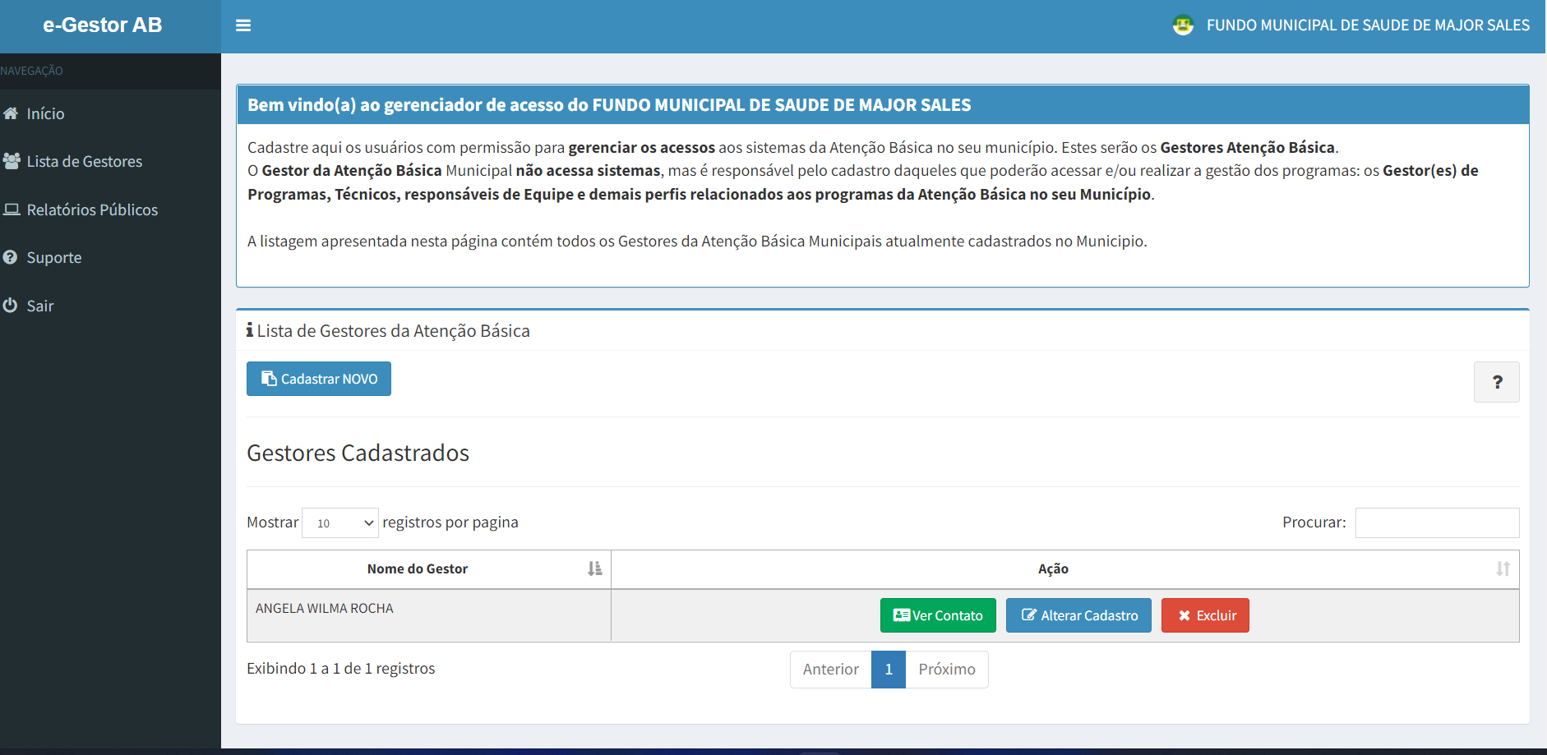
Lista de gestores cadastrados
Pode ser o secretário de saúde, assim como qualquer pessoa designada a gerenciar os cadastros de usuários de sistemas.

Slide 8
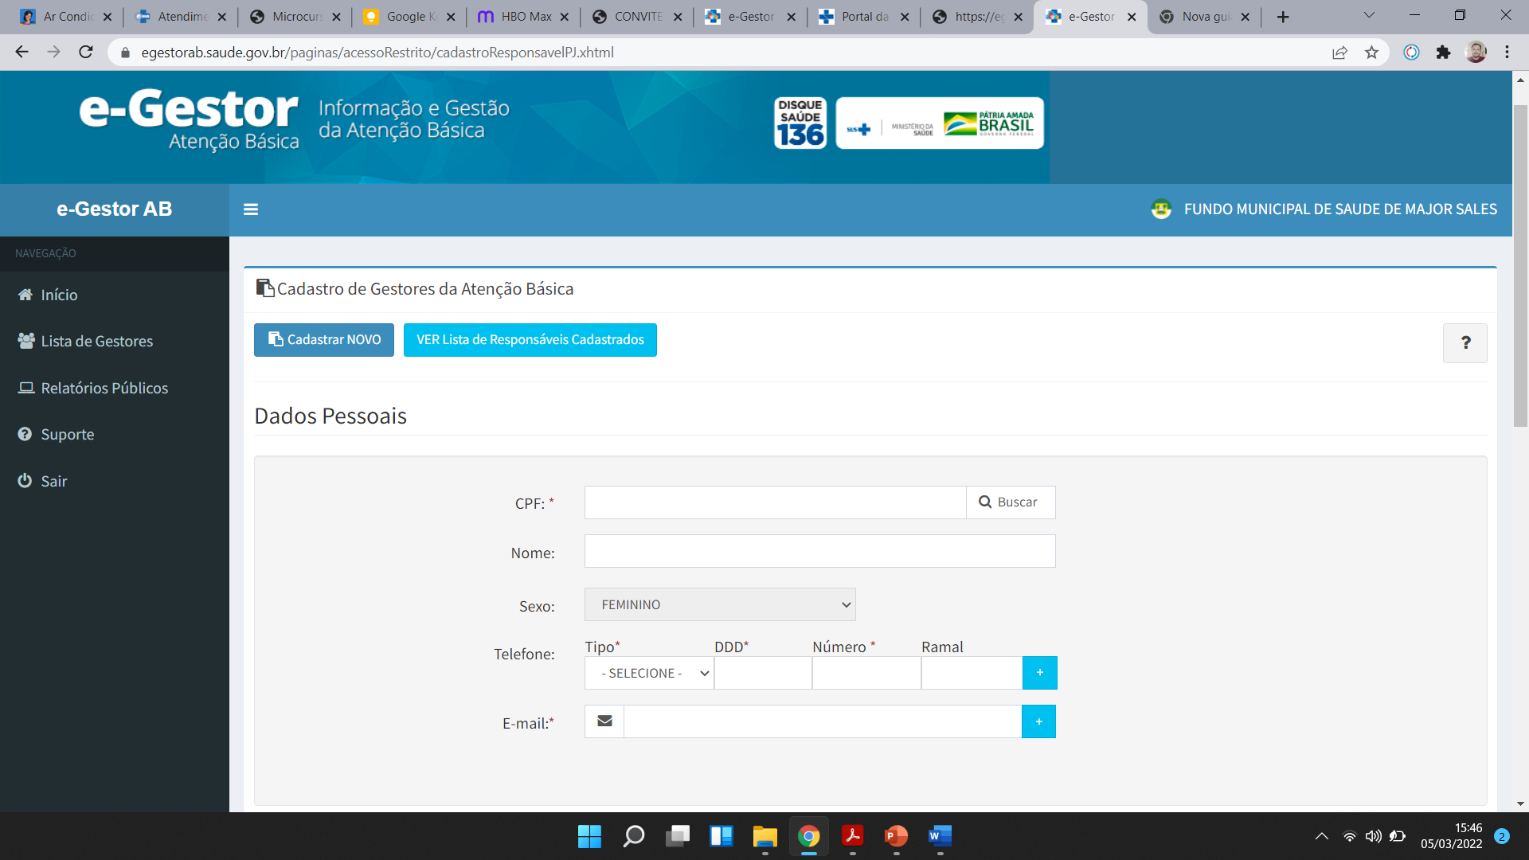
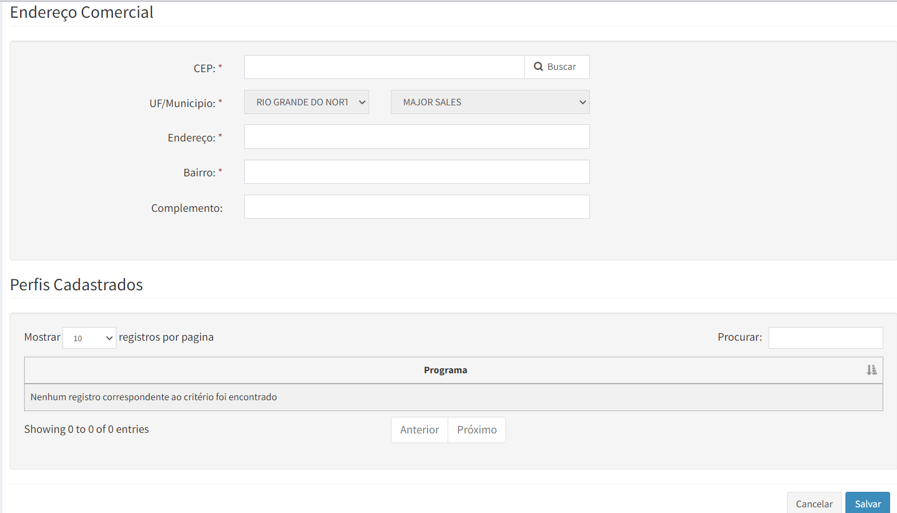
Formulário de cadastro de gestores
Notes:
Telefone e e-mail é obrigado.

Slide 9
Perfil – Fundo Municipal de Saúde
Perfil – Fundo Municipal de Saúde
Integração Portal de Serviços DATASUS
Ferramenta que permite a geração de token para o portal de serviços do Ministério da Saúde (DATASUS).
Token utilizado na geração de certificado digital usado na integração da RNDS e o Prontuário Eletrônico do Cidadão – PEC, para liberação do Conecte SUS Profissional.
Plataforma de disseminação da informação para profissionais de saúde, disponibilizando histórico clinico do cidadão para garantir a adequada continuidade do cuidado.
Notes:
Usado exclusivamente para a integração do Prontuário Eletrônico e a RNDS

Slide 10
1. Estratégia de Saúde Digital
2. (missão)Integração das informações em saúde em uma grande rede de dados (independente do nível de atenção);
3. Saber sua trajetória no SUS, quais vacinas tomaram, atendimentos e exames realizados, internações, medicamentos usados.
1. Plataforma de interoperabilidade (troca de dados) nacional;
2. Promover a troca de informações entre os pontos da Rede de Atenção Básica à Saúde
Programa Conecte SUS
https://www.gov.br/saude/pt-br/assuntos/saude-digital/o-programa-conecte-sus/o-programa-conecte-sus
Rede Nacional de Dados em Saúde - RNDS
https://www.gov.br/saude/pt-br/assuntos/rnds
Notes:
Conecte SUS, institucionalizado pela Portaria GM/MS nº 1.434, de 28 de maio de 2020, é um programa do Governo Federal coordenado pelo DATASUS em parceria com áreas finalísticas do Ministério da Saúde, tem como missão materializar a Estratégia de Saúde Digital para o Brasil.
O Programa prevê a integração das informações de saúde do cidadão em uma grande rede de dados que trará ganhos aos cidadãos, como, por exemplo, saber sua trajetória no SUS, quais vacinas tomaram, atendimentos e exames realizados, internações, medicamentos usados, e, também, a profissionais e gestores de saúde que passarão a contar com um conjunto de informações que potencializarão a melhoria na continuidade do cuidado e na tomada de decisões. O resultado será uma oferta de serviços de saúde pública de melhor qualidade para a população.
Não apenas no escopo da atenção básica, mas especializada, hospitalar
A Rede Nacional de Dados em Saúde (RNDS) é a plataforma nacional de interoperabilidade (troca de dados) em saúde, instituída pela Portaria GM/MS nº 1.434, de 28 de maio de 2020. A RNDS, além de ser um projeto estruturante do Conecte SUS, é um programa do Governo Federal voltado para a transformação digital da saúde no Brasil e tem o objetivo de promover a troca de informações entre os pontos da Rede de Atenção à Saúde, permitindo a transição e continuidade do cuidado nos setores públicos e privados.

Slide 12
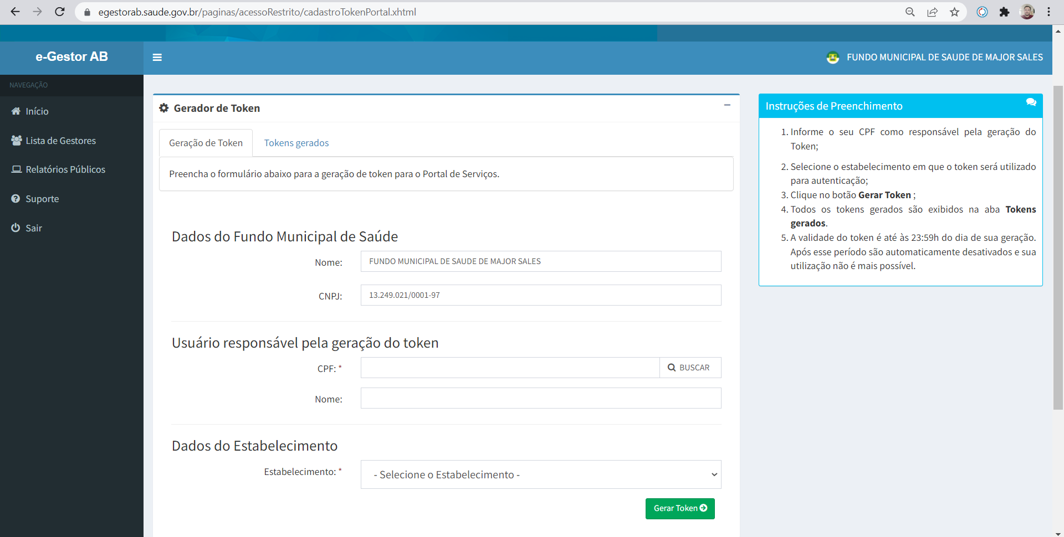

Slide 13
Acesso a RNDS com o Prontuário Eletrônico do Cidadão
Resultado de exame laboratorial da Covid-19;
Histórico de vacinas da Covid-19;
Vacinas da campanha de multivacinação;
Internação Hospitalar (a partir de abril de 2018);
Emissão em PDF da Carteira Nacional de Vacinação Digital e Certificado Nacional de Vacinação Covid-19 (nos idiomas - Português, Espanhol e Inglês)
Medicamentos Dispensados (Farmácia Popular e Hórus);
Medicamentos autodeclarados pelo cidadão;
Alergias autodeclaradas pelo cidadão.
Notes:
Acesso a vacinas (por enquanto apenas covid)
Acesso a internações...
Mas a cada entrega, novas versões, serão adicionados novas funcionalidades.
Especie de Prontuário Nacional
Hoje temos dificuldade de registrar o mínimo que é uma PA.

Slide 14
Limitações e configurações
Limitações
Acesso apenas por médico de equipes estratégia Saúde da Família;
Novas versões: enfermeiro, dentista.
2. O cidadão precisa está vinculado a equipe do profissional;
Orientações sobre ativação da RNDS no PEC e uso do Conecte SUS profissional
Vídeo lançamento Conecte SUS Profissional: https://youtu.be/A9aN5laMEn8
Lançamento do programa e configuração :https://www.youtube.com/watch?v=dmkW2TC1NM8
Infográfico: https://www.gov.br/saude/pt-br/assuntos/rnds/perguntas-e-respostas/conecte-sus-infografico.pdf
FAQ: https://www.gov.br/saude/pt-br/assuntos/rnds/perguntas-e-respostas/perguntas-e-respostas-1
Portal de Serviços: https://servicos-datasus.saude.gov.br/
Canal de Suporte: rnds@saude.gov.br

Slide 15
Perfil – Fundo Municipal de Saúde
Instalação/Atualização PEC E-SUS APS
Ferramenta para gerar um código para ativação de instalações novas ou realizar atualizações (troca de administrador, habilitar gestor/técnico; redefinir, alterar ou bloquear senha do administrador)
Notes:
O perfil do fundo gerencia os usuário que serão gestor da atenção básicas,

Slide 16
Roteiro para redefinição de senha ou administrador
e-Gestor com perfil do FMS
Gerar código em INSTAÇÃO/ATUALIZAÇÃO PEC
PEC
Acessar o link do prontuário adicionando a palavras “...:8080/reset”;
Copiar chave;
SISAB (gestor/técnico do programa)
Acessar o “Gerador de contra chave”;
Inserir código gerado pelo FMS para gerar contra chave.
PEC
Inserir contra chave.

Slide 17
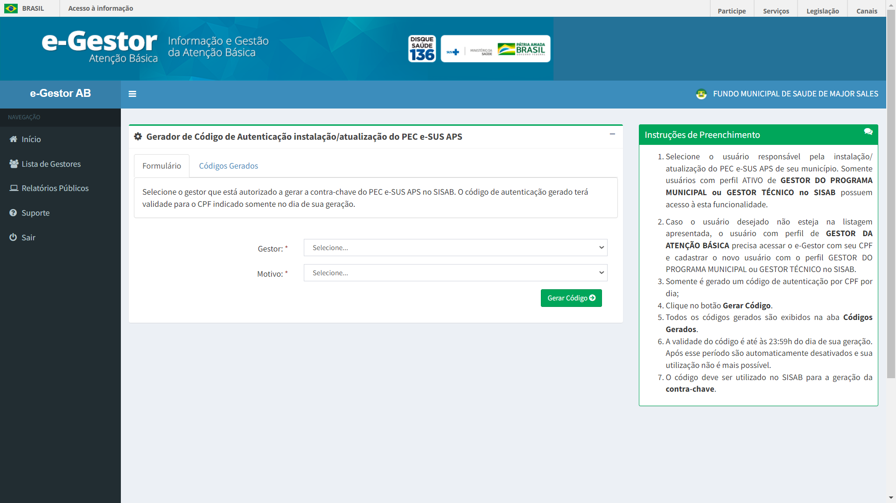

Slide 18
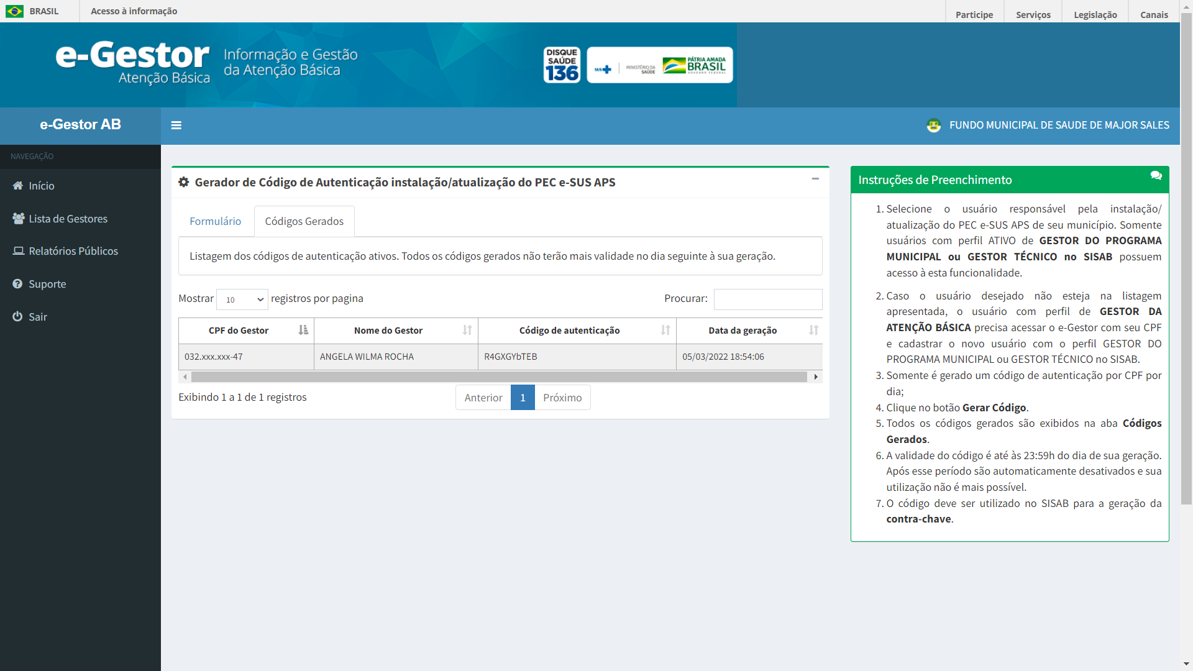

Slide 19
PEC
Reset de senha
http:ip_ou_dominio:8080/reset

Slide 20
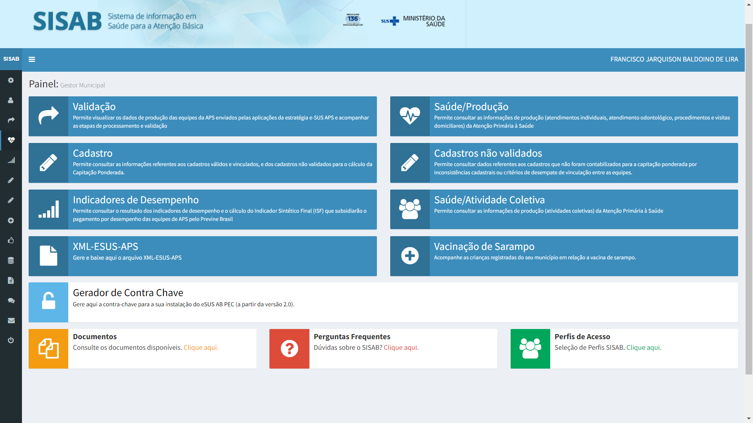

Slide 21
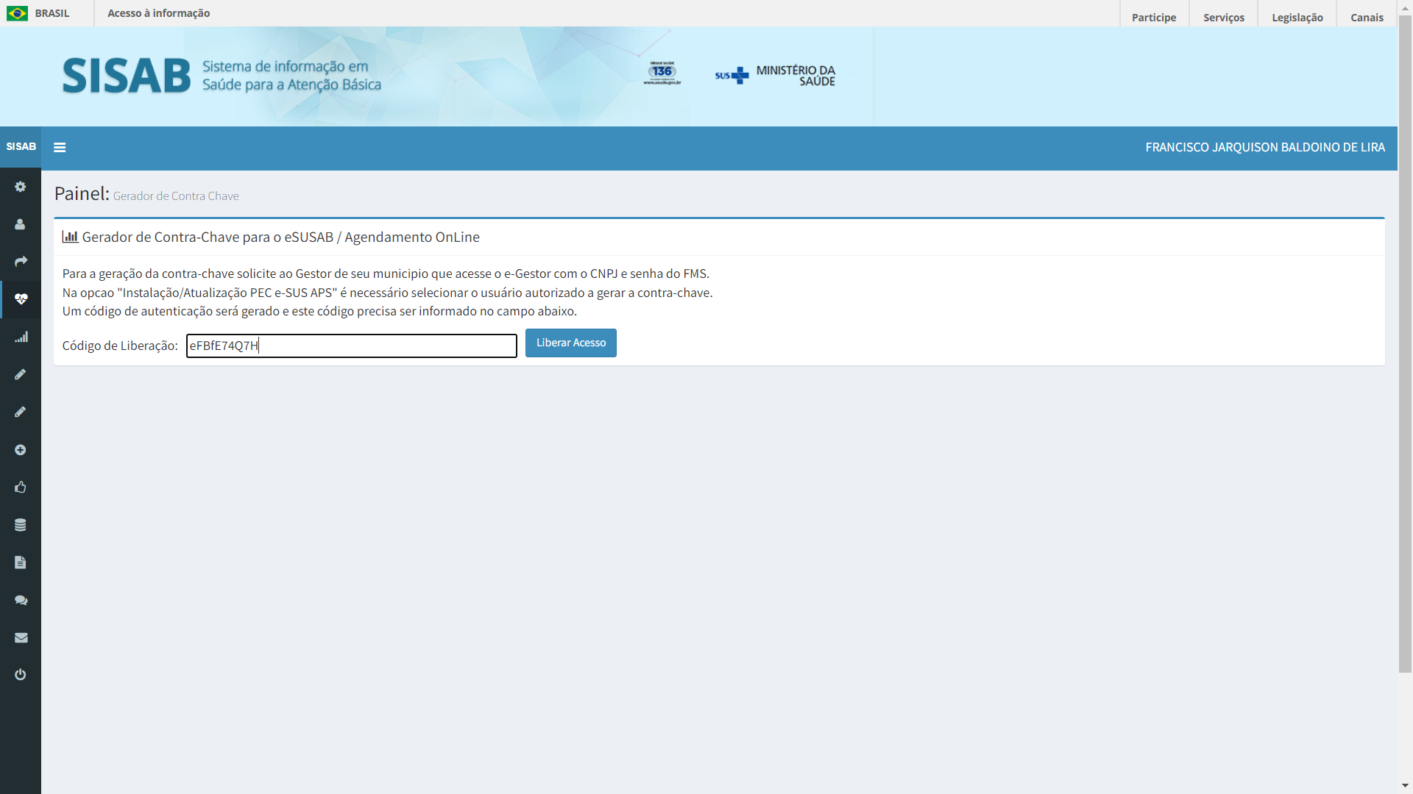
Código gerado com o perfil do FMS

Slide 22
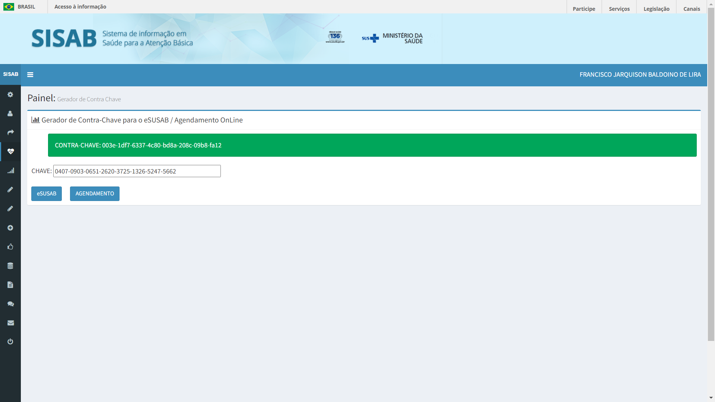
3
2
1

Slide 23
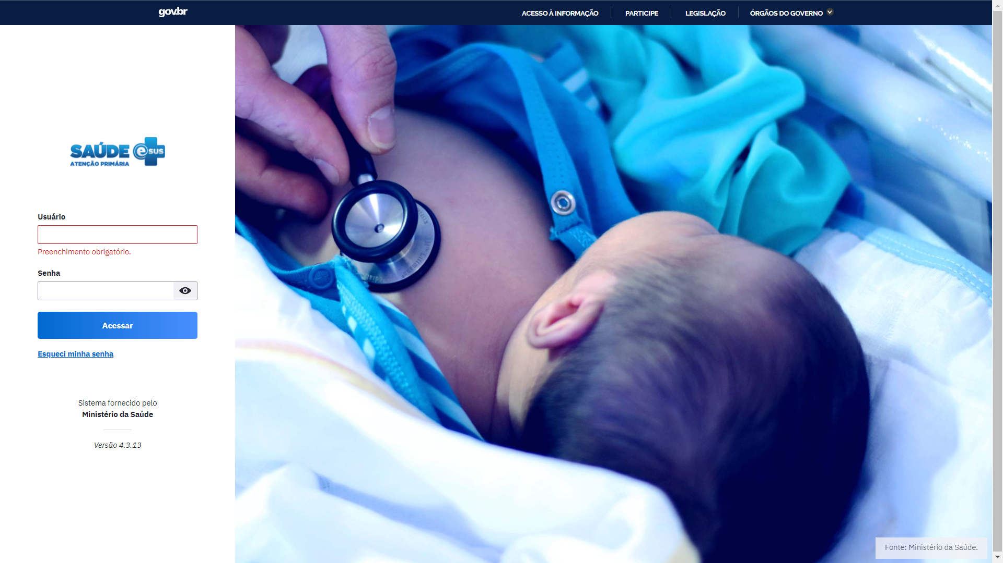
Senha redefinida
Usuário: CPF
Senha: CNSesus

Slide 24
Mais detalhes sobre configuração e ativação do prontuário
Manual e-SUS APS
Ativando o Sistema e-SUS APS:
https://cgiap-saps.github.io/Manual-eSUS-APS/docs/PEC/PEC_02_instalacao/#263-ativando-o-sistema-e-sus-aps
Redefinir senha Administrador da instalação:
https://cgiap-saps.github.io/Manual-eSUS-APS/docs/PEC/PEC_01_orientacoes_gerais/#134-sou-administrador-da-instala%C3%A7%C3%A3o-e-esqueci-a-minha-senha-o-que-fazer

Slide 25
Financiamento APS
Ferramenta publica do e-Gestor que possibilita ao gestor/técnico visualizar(monitorar) o pagamento e suspensão das equipes e serviços da APS de forma individualizada
Detalhas cada componente da atenção primária identificando os motivos de suspensões
Captação ponderada: quantidade de equipes homologadas e pagas, INE válidos, CNES válidos, se composição válida.
Informatiza APS: valor pago por equipe, motivo de suspensão.
ESB: equipes credenciadas e pagas. Ainda sem detalhamento.
ACS: quantidade de ACS cadastrados e credenciados.

Slide 26
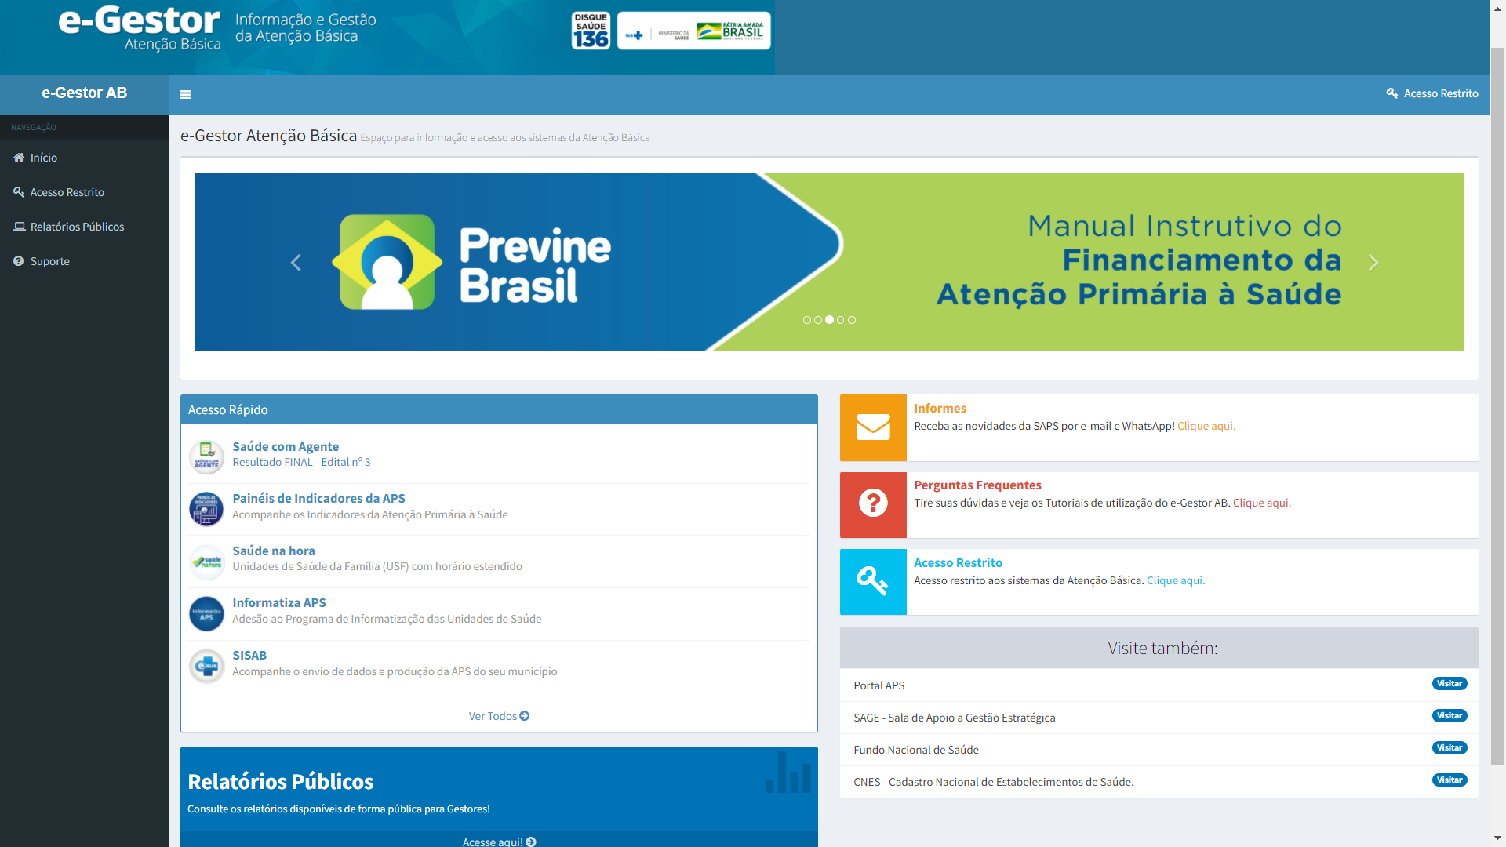

Slide 27
Notes:
Relatório de pagamento e suspensão das equipes e serviços da APS

Slide 28
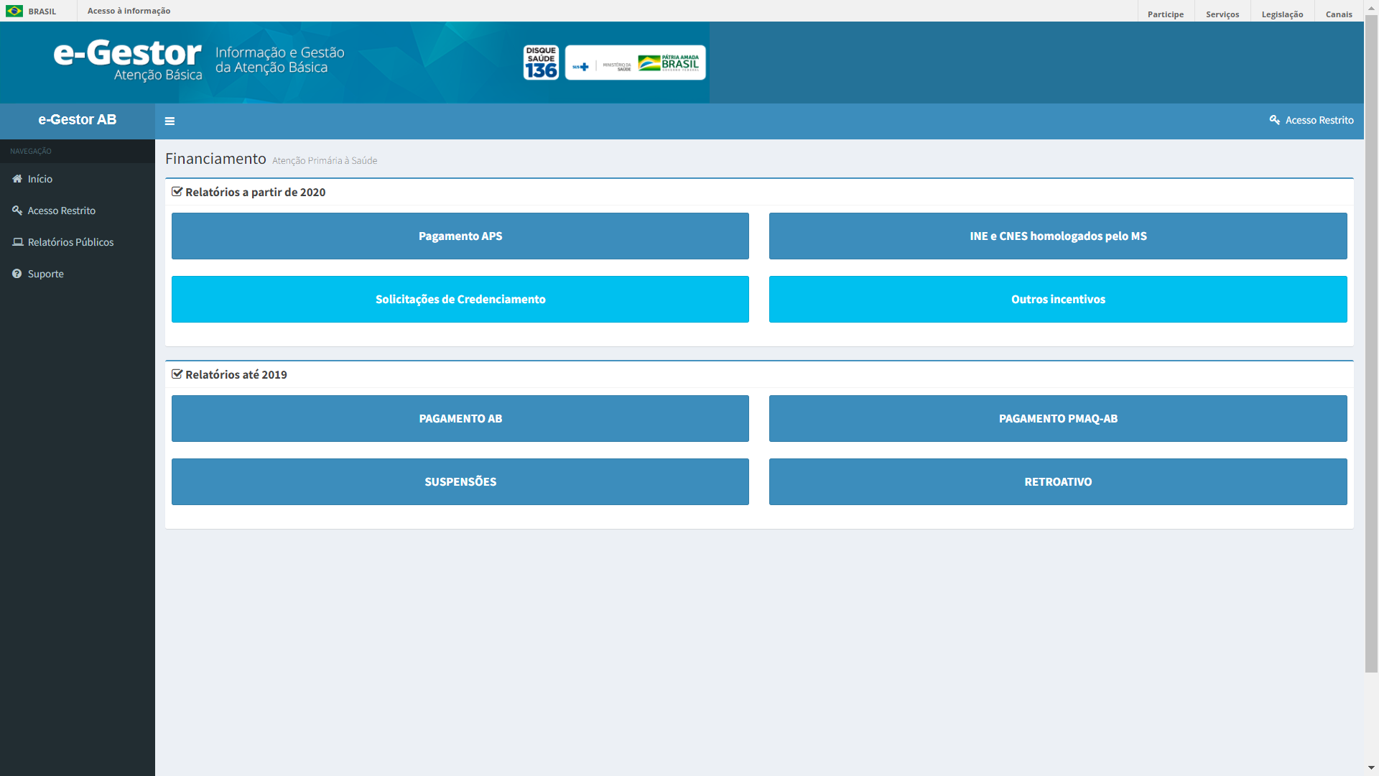
Notes:
Não deixem de verificar o item “Solicitações Credenciamento” e INE e CNES homologados.

Slide 29
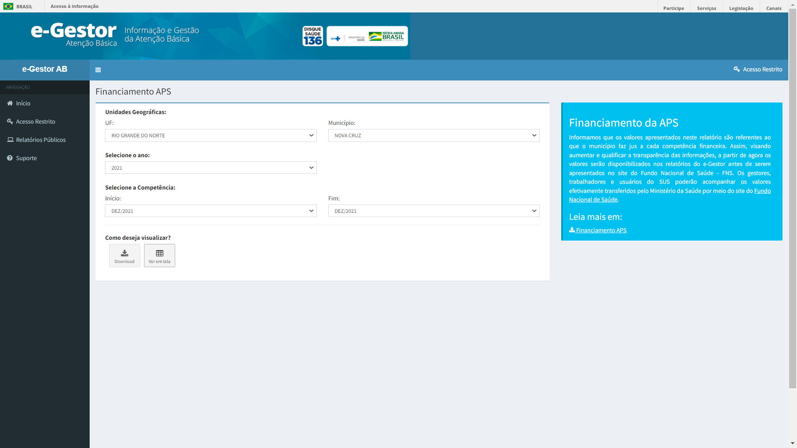
Filtros:
Estado, Município, ano e competência
Competência pode ser um serie histórica(mês inicial e final), ou apenas um mês específico.
Notes:
Começamos a selecionar os filtrons.
Material sobre o financiamento APS.

Slide 30
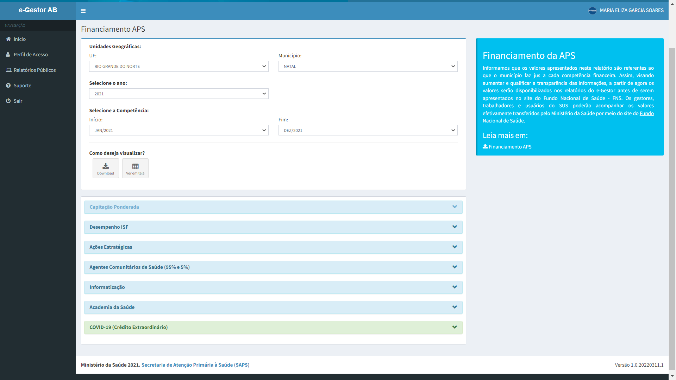
Componentes do Previne Brasil
Notes:
Limitação

Slide 31
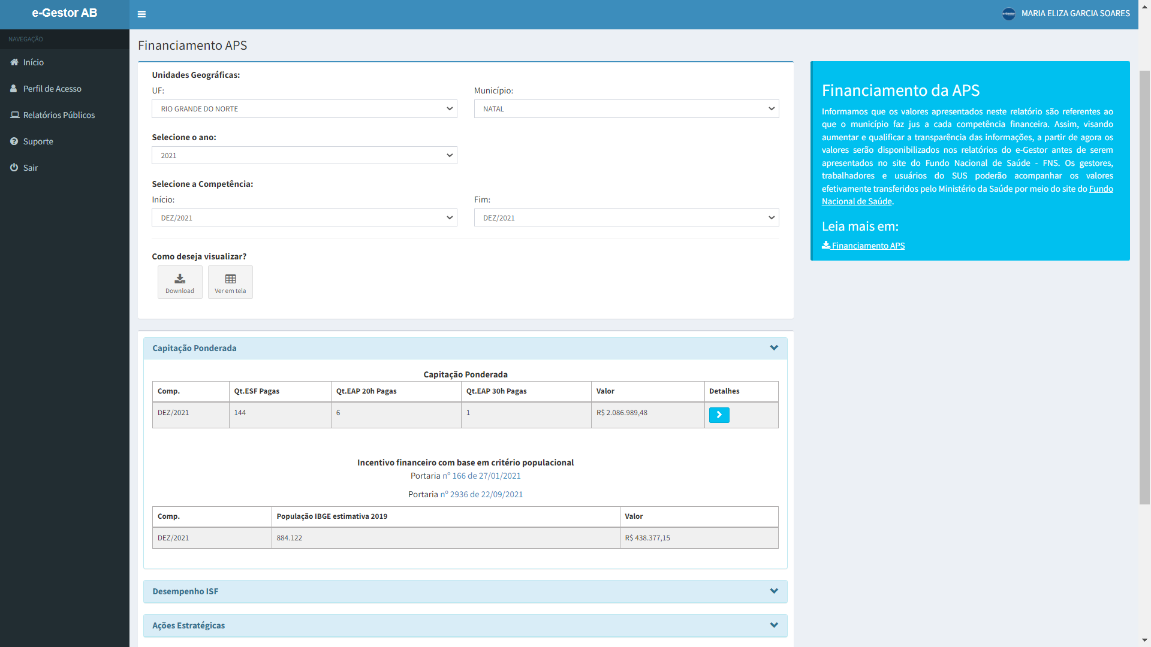
PORTARIA GM/MS Nº 26, DE 7 DE JANEIRO DE 2022
https://www.in.gov.br/en/web/dou/-/portaria-gm/ms-n-26-de-7-de-janeiro-de-2022-372815949
Natal
896708 -IBGE
R$ 444.617,72 R$ 5.335.412,64
Notes:
No fundo Nacional de Saúde o repasse entra os dois valores na ação detalhada INCENTIVO FINANCEIRO DA APS - CAPITAÇÃO PONDERADA.
Incentivo per capita – repasse a partir da estimativa população do ibge. Componente fixo da CP.

Slide 32
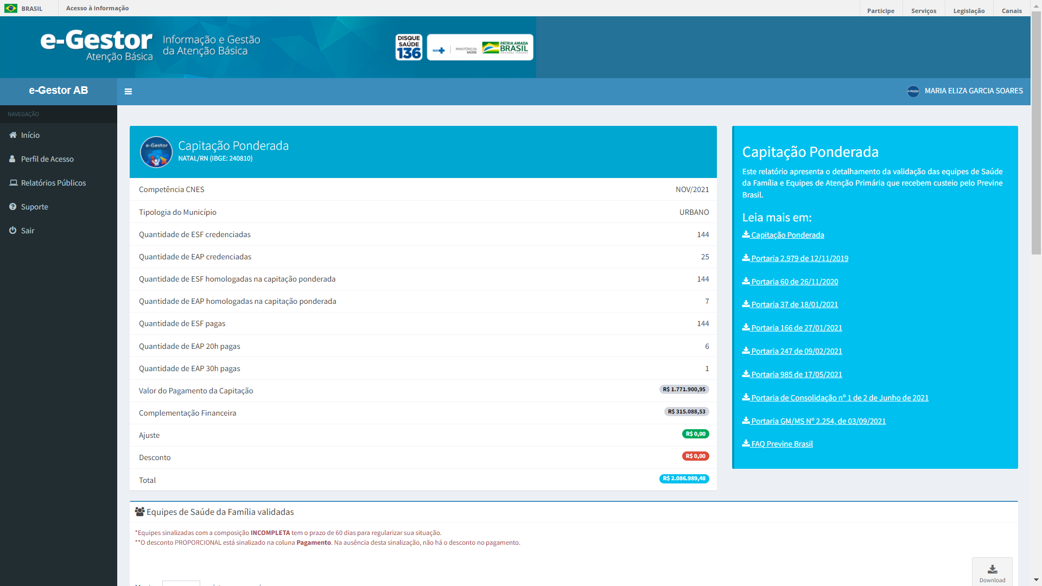
Notes:
Detalhamento por município
8 Equipes EAP credenciadas: ainda não cadastraram no CNES, ou o MS não homologou para pagamento.
A eAP é composta minimamente por médico e enfermeiro, preferencialmente especialistas em saúde da família, podendo cumprir cada um carga horária de 20h ou 30h. Já a eSF é minimamente composta por médico, enfermeiro, agente comunitário de saúde e técnico de enfermagem cumprindo cada um 40 horas.

Slide 33
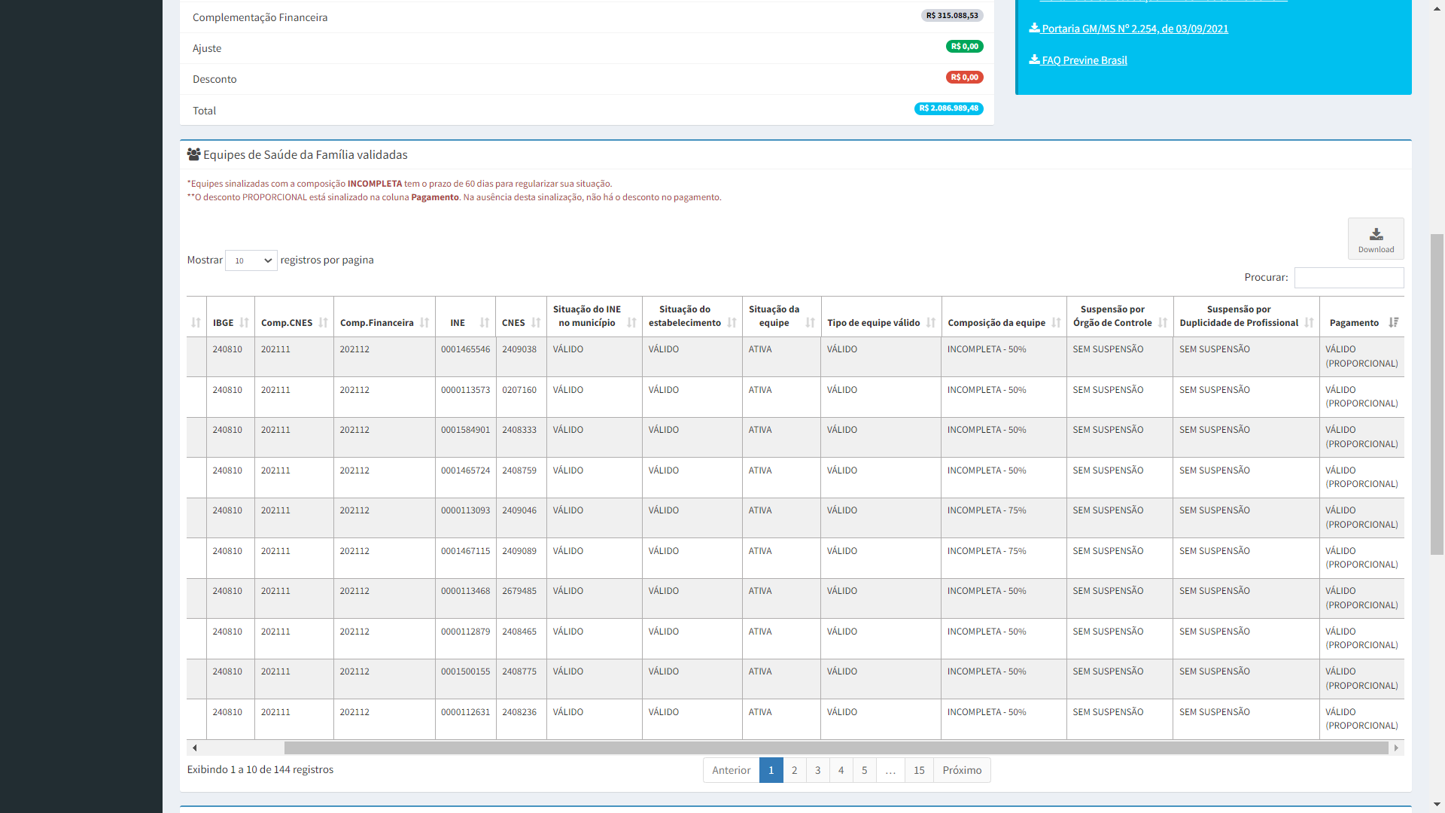

Slide 34
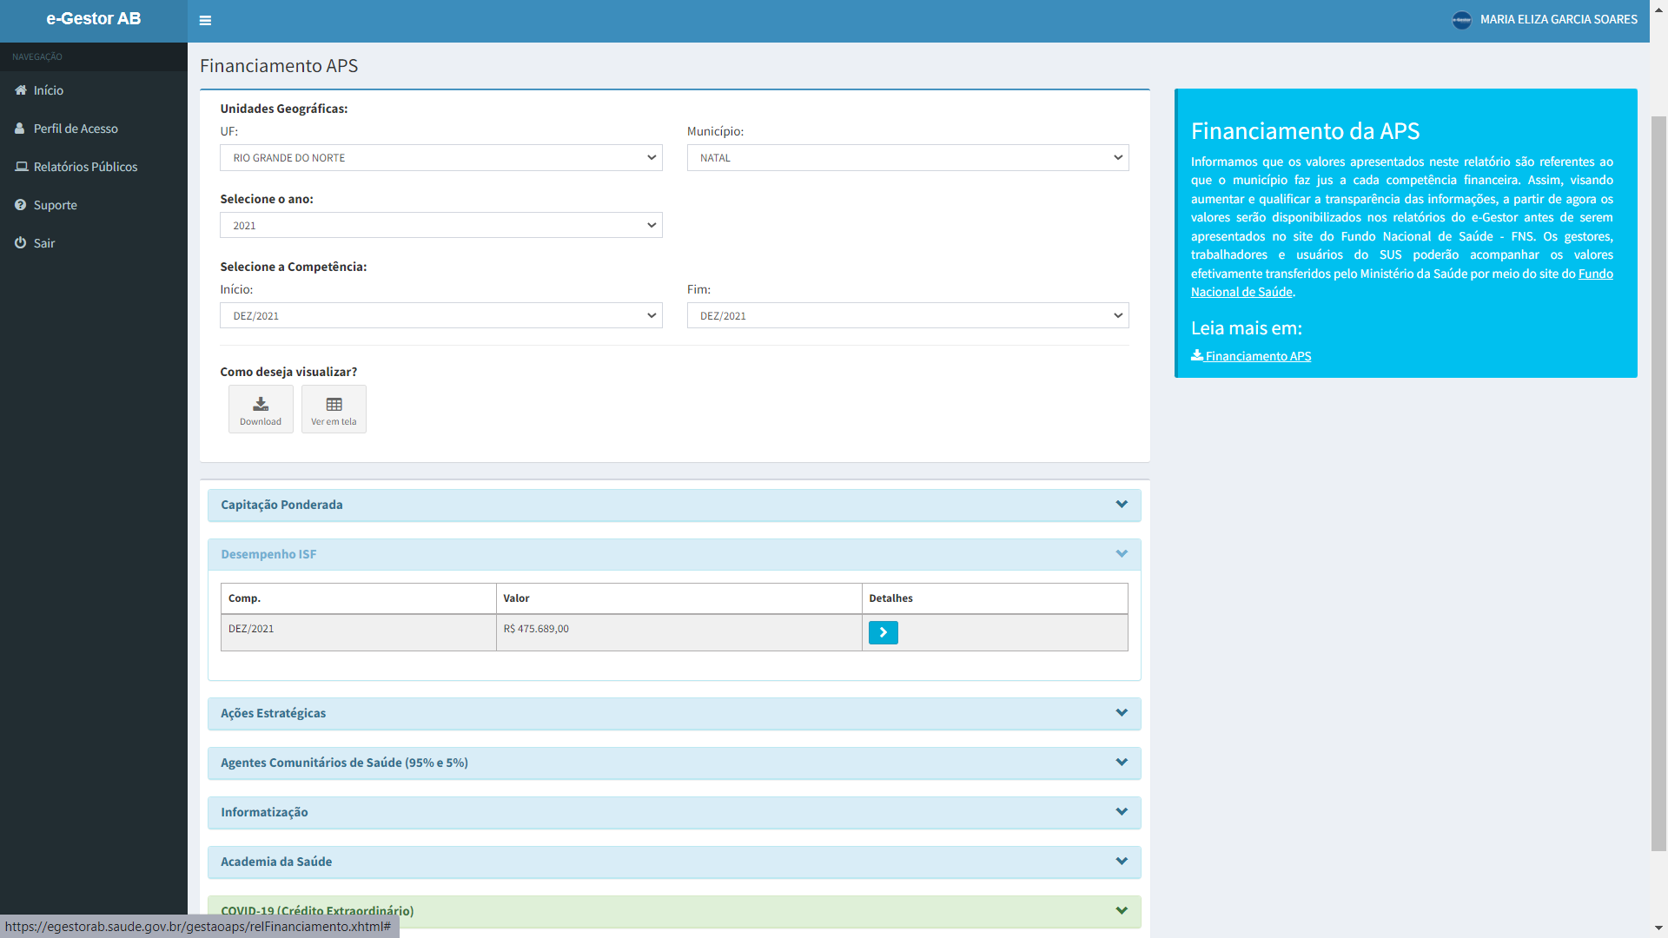

Slide 35
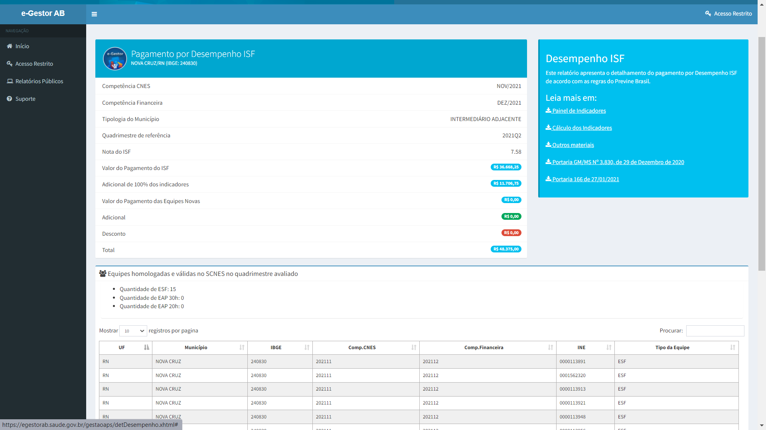
Notes:
Resultado do indicador do segundo quadrimestre
Esse ano vai ser atípico, é período de transição e o ISF é diferente do repasse financeiro.
Nesse 3Q, o ISF foi a nota geral de todos o indicadores, já o percentual de repasse é em relação ao resultado dos dois primeiros indicadores.

Slide 36
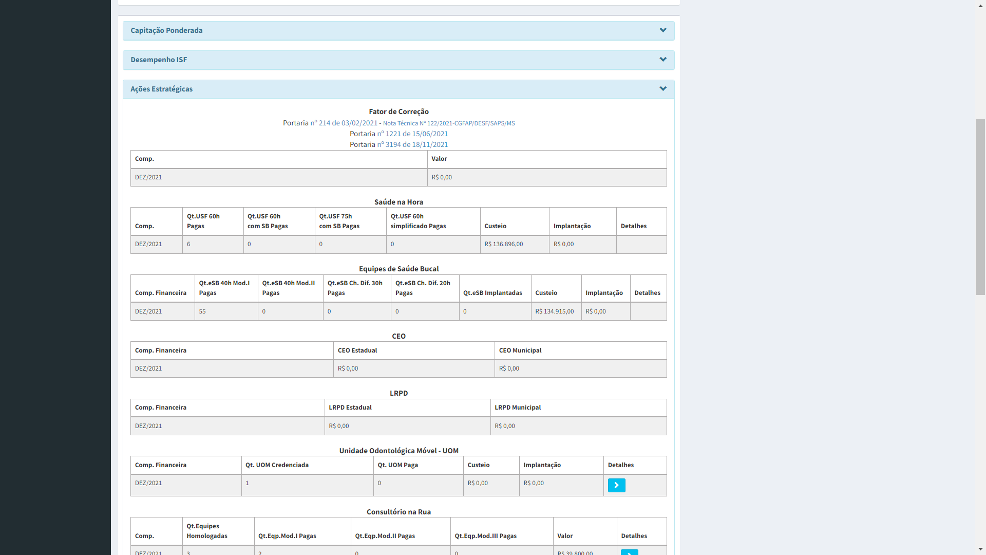
Ações que podem ser avaliadas:
-> Fator de correção, Saúde na Hora, ESB(prometeram detalhar em fevereiro), CEO, LRPD, eAPP(tem), PSE, ACS
O valor que recebe hoje é maior do que recebia em 2019
Notes:
Acessar mensalmente se os repasse estão

Slide 37
Detalhamento: Equipes de Saúde Bucal 7ªR
Novembro/cnes/2021.
Extremoz – 9 equipes pagas, 12 credenciadas e 10 homologadas. Poderia estar recebendo de mais 1.
Macaíba – 19 equipes pagas, 24 credenciadas e 23 homologadas. Poderia estar recebendo de mais 4.
Natal – 55 equipes pagas, 105 credenciadas e 84 homologadas. Poderia estar recebendo de mais 29.
Parnamirim – 27 equipes pagas, 35 credenciadas e homologadas. Poderia estar recebendo de mais 7.
São Gonçalo do Amarante – 31 equipes pagas, 32 credenciada e homologadas. Poderia estar recebendo de mais 1.
Notes:
Avaliar se era falta de dentista

Slide 38
Componente de Provimento do ACS
Total credenciado: 804
Total pagos: 658
Quantos cadastrados: ? 813
Qual é o teto de ACS para receber recursos?
Quem são os que não estão sendo pagos e porquê?
Notes:
Alguns Municípios não tem ACS credenciados, com isso não recebe recursos.
804

Slide 39
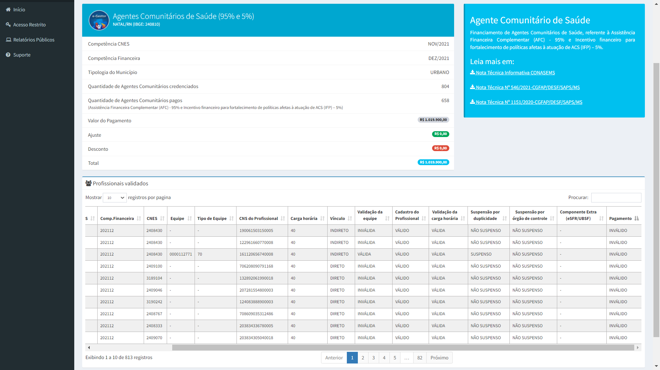
Municípios podem está deixando de receber:
Mais ACS cadastrados do que teto credenciado
ACS com vínculos precários. (vínculo indireto)
ACS sem vínculo em uma equipe
155 ACS não pagos.

Slide 40
Nota técnica que especifica a legislação regulamentadora do exercício das atividades dos Agentes Comunitários de Saúde
https://www.conasems.org.br/wp-content/uploads/2021/07/NT-ACS.pdf
Notes:
Verificar cada caso, se são contratos temporários, se for, não recebe recursos da AFC, a responsabilidade é do município, lembrando que a contratação recomendada é por processo seletivo, ai crias cargos públicos. Tem que ver com a equipe jurídica do município e de contatação.

Slide 41
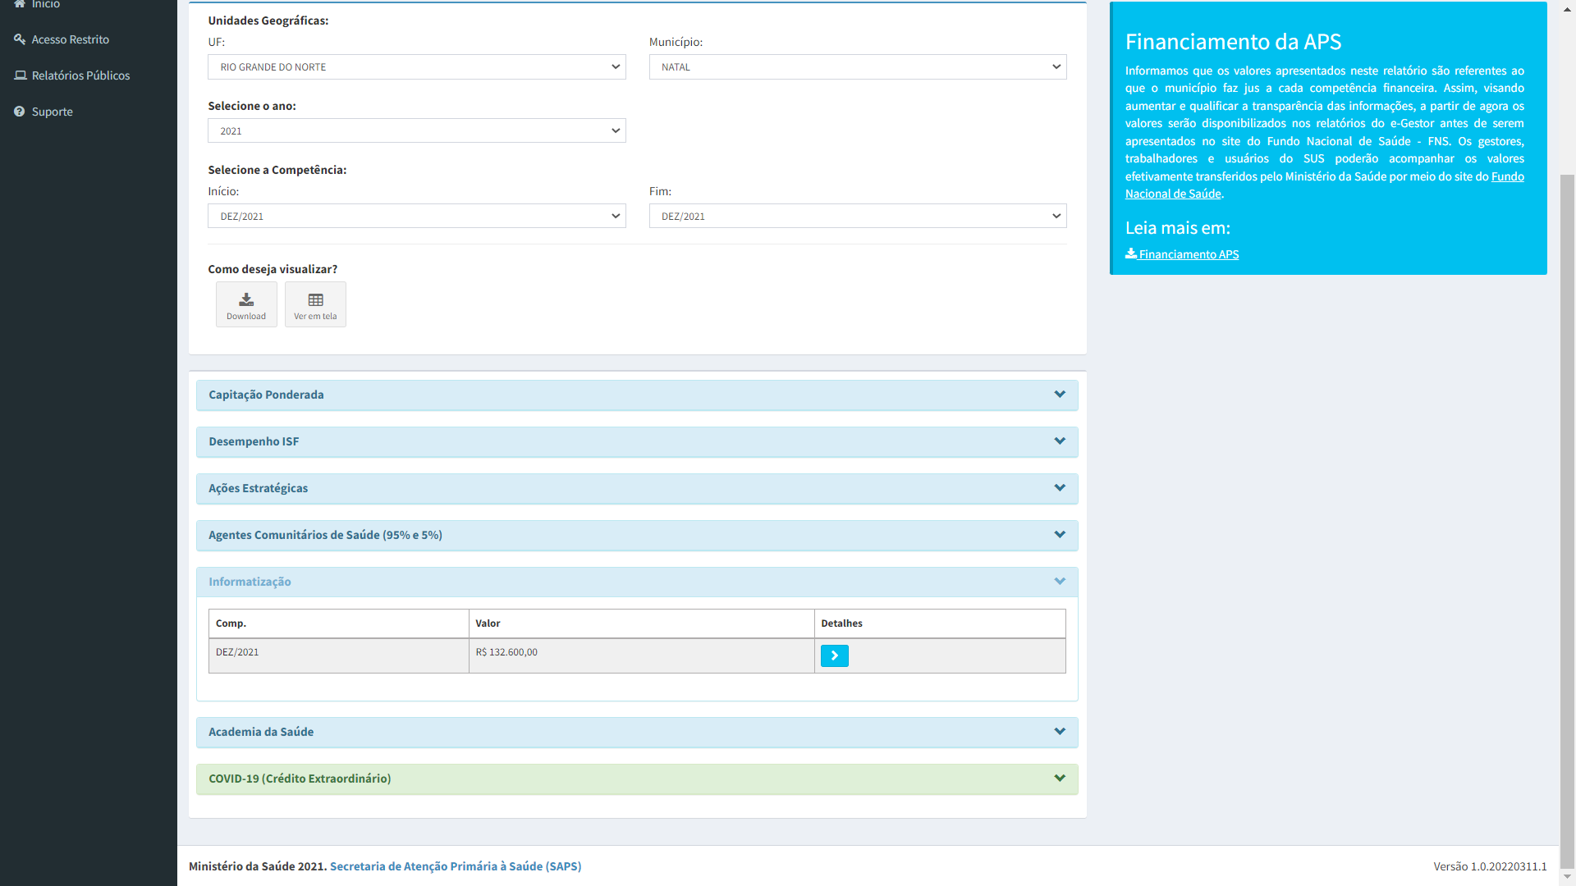
Notes:
Gerado apenas de Dezembro
Equipes que usam prontuário eletrônico e tem adesão homologada recebe um incentivo para custear a informatização da unidade de saúde.

Slide 42
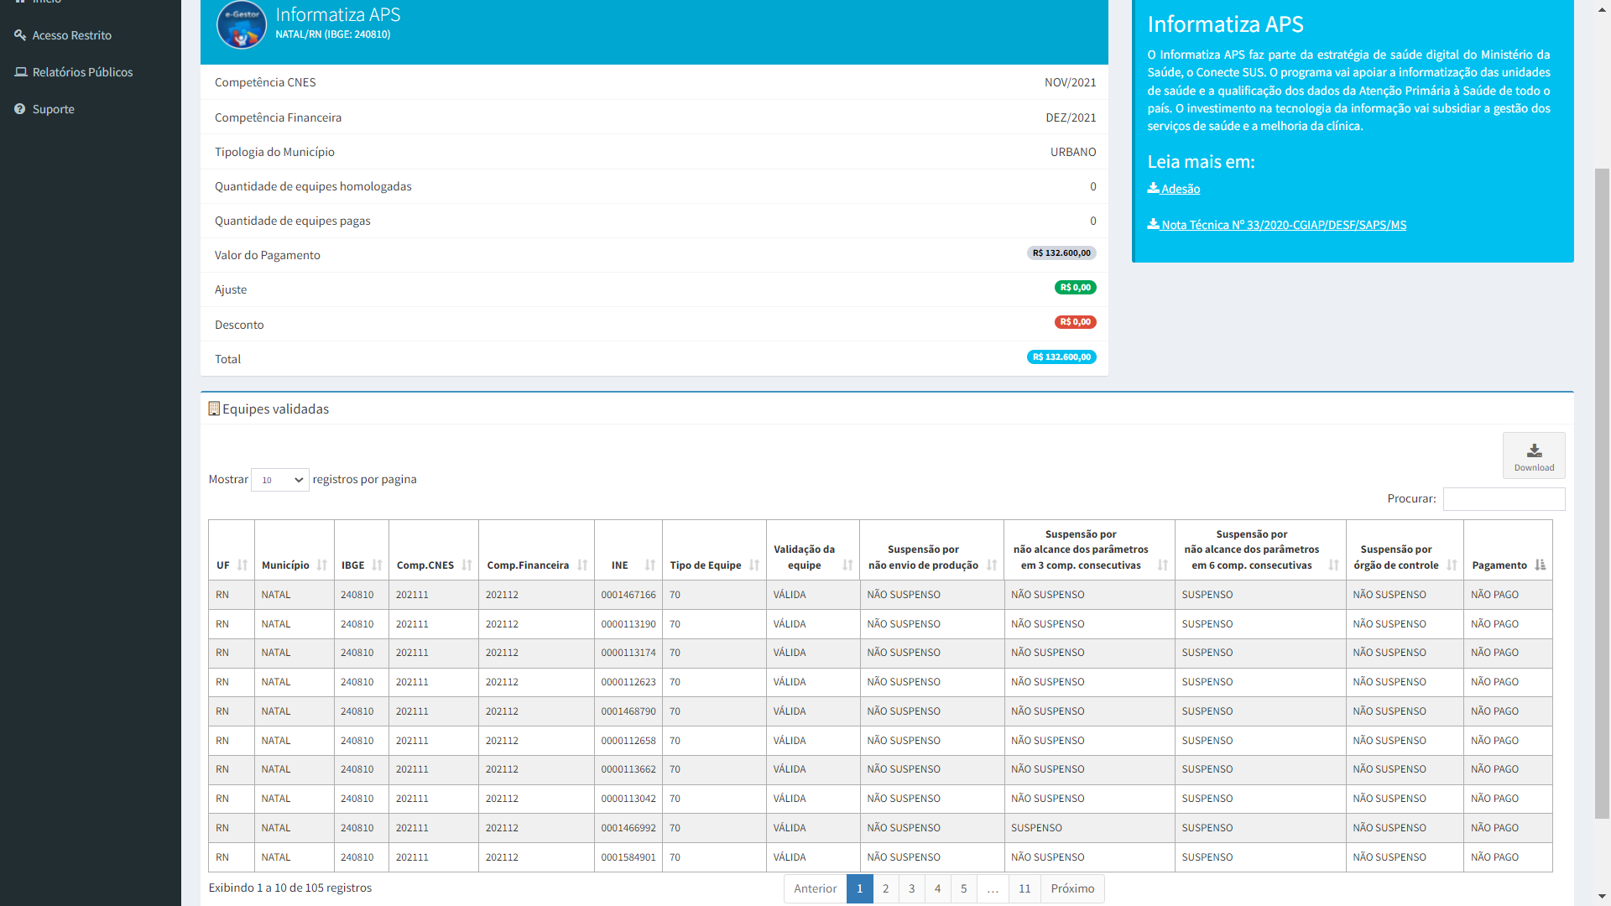
105 equipes homologadas;
27 equipes não pagas
Informatiza APS (Acesso restrito)
Notes:
Erro na competência 12 na hora de calcular e mostrar a quantidade de equipes homologadas e pagas.

Slide 43
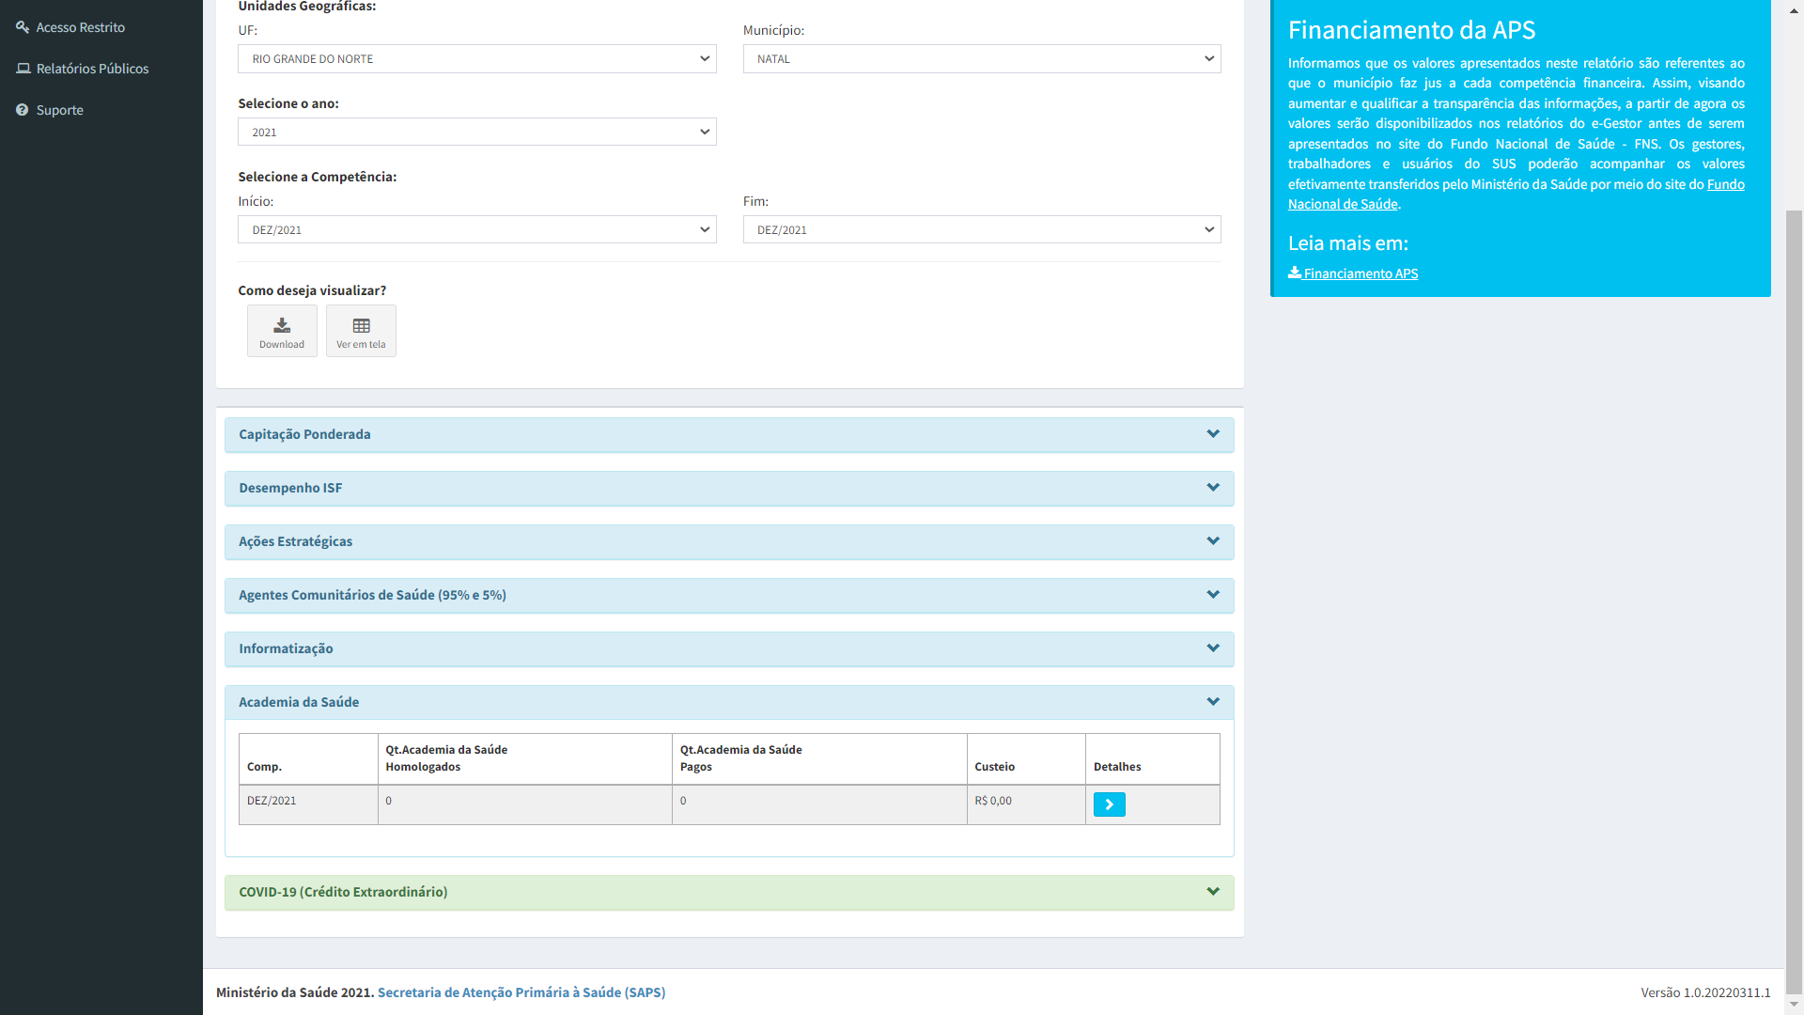

Slide 44
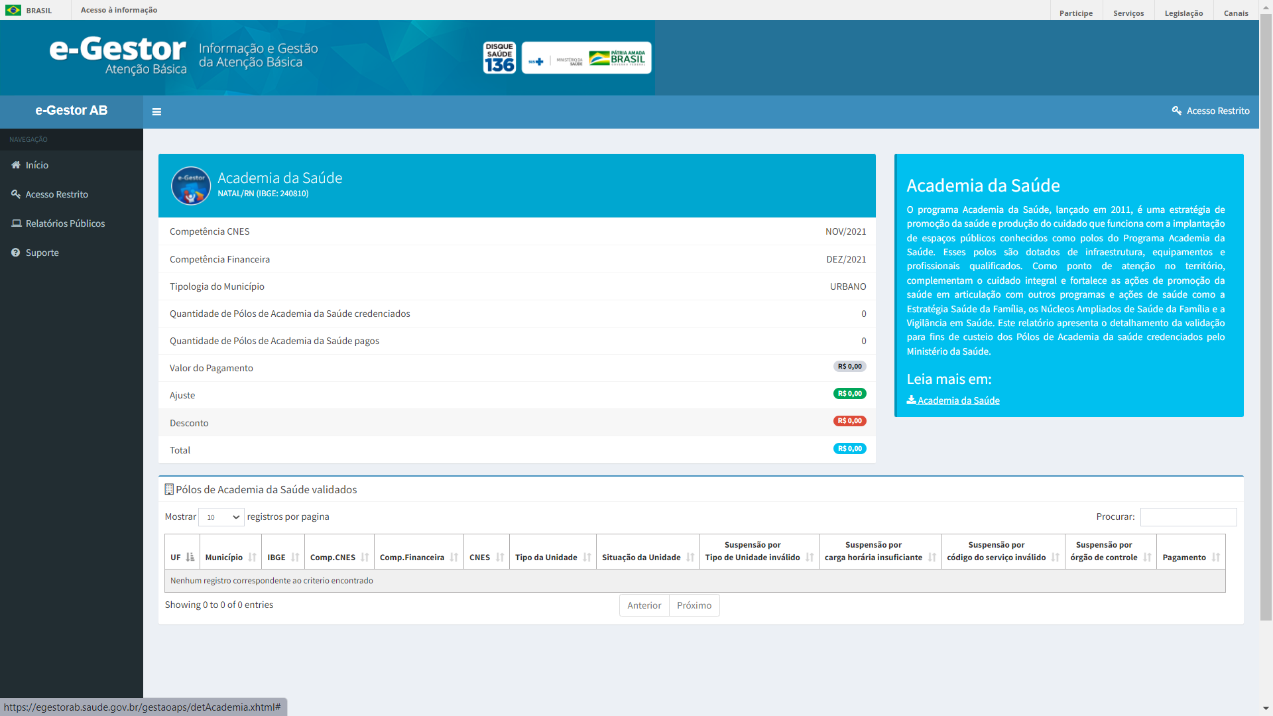
Notes:
Regras
Suspensão por carga horária, código de serviço inválido, OC
E produção?? Não tem, todo serviço da atenção primária precisa de homologação, e exige envio de produção
Consultar relatório de atendimento no PEC.
Três meses sem envio, tem o repasse suspenso.

Slide 45
Academia da Saúde - dez/2021
Extremoz e São Gonçalo do Amarante têm credenciamento de academia. Todas foram pagas
Monitoramento
Registro de produção – Registro mensal, em caso três meses sem produção o repasse é suspenso.
Cadastros de profissionais – Cadastro de profissionais com carga horária adequada: um profissional com 40 horas; ou dois, com 20 horas cada.
Credenciamento de polos 2022(4) Portaria nº 234 fev/2022
https://www.in.gov.br/en/web/dou/-/portaria-gm/ms-n-234-de-21-de-fevereiro-de-2022-382328695
Mais informações
https://aps.saude.gov.br/ape/academia
Notes:
Pode ser carga horária ou produção
87
241030
RN
PRESIDENTE JUSCELINO
7827644
88
240290
RN
CORONEL JOÃO PESSOA
6862608
89
240960
RN
PEDRA PRETA
9933964
90
240520
RN
JANDUÍS
9840648
91
241440
RN
TOUROS
7978170

Slide 46
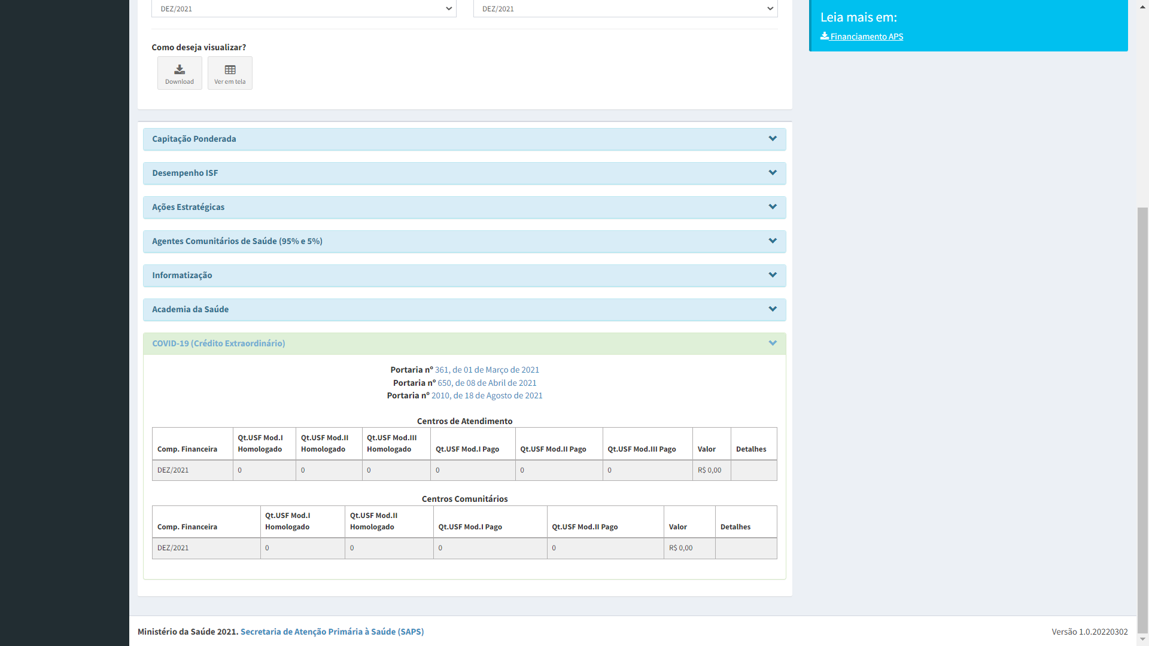

Slide 47
SISAB
O SISAB integra a estratégia do Departamento de Saúde da Família (DESF/SAPS/MS) denominada e-SUS Atenção Primária (e-SUS APS), que propõe o incremento da gestão da informação, a automação dos processos, a melhoria das condições de infraestrutura e a melhoria dos processos de trabalho.
Com o SISAB, será possível obter informações da situação sanitária e de saúde da população do território por meio de relatórios de saúde, bem como de relatórios de indicadores de saúde por estado, município, região de saúde e equipe.
Tipo de acesso
Acesso público
Qualquer pessoa;
Relatório quantitativo a nível de município.
Acesso restrito
- Gestor do programa e técnico;
- Granularidade a nível de equipe;
- lista nominal das condições de saúde por indicador (Gestor do programa);
- ISF

Slide 48
Tópicos abordados do SISAB
1
2
3
4

Slide 49
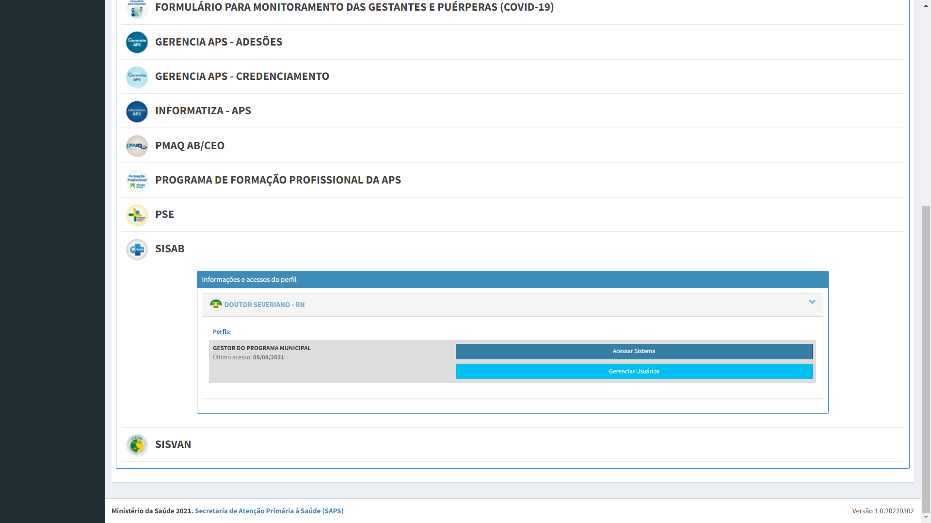
Acesso restrito
Gestor do programa municipal
Notes:
Todos já acessaram o SISAB?

Slide 50
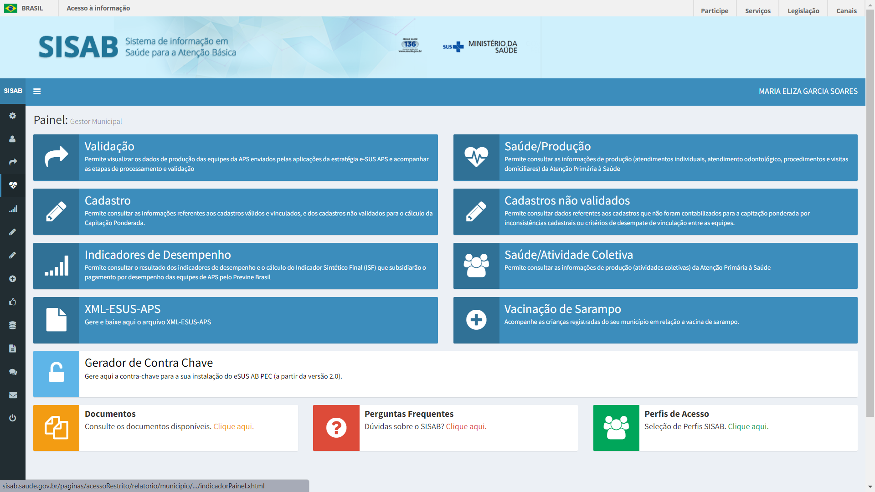

Slide 52
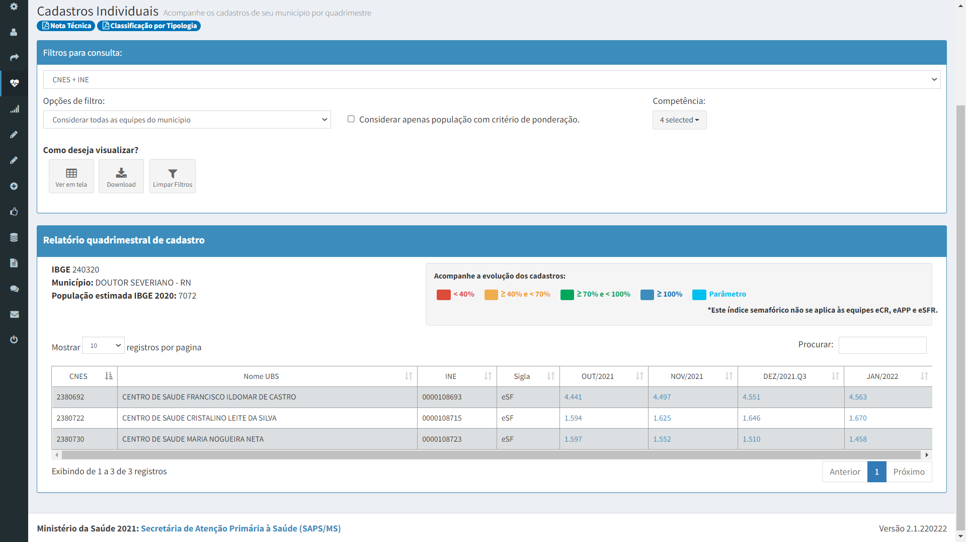
1
Tipo de visualização:
CNES+INE – nível de unidade de saúde e equipe
Mês que deseja visualizar o quantitativo de cadastro
Tipo de visualização:
Visualiza todas as unidade de saúde e equipes homologadas ou não
Notes:
Ordem da fala
1 nota técnica e classificação por tipologia
2 campos de filtros (CNES-INE, situação de equipes, competência)
3 listagem de unidade equipe e sigla da equipe, tipo de equipe que o cadastro está vinculdo.
Equipes sem eSF não estão homologadas para recebimento
4. Geração de lista de nominal dos cidadãos vinculados a equipe

Slide 53
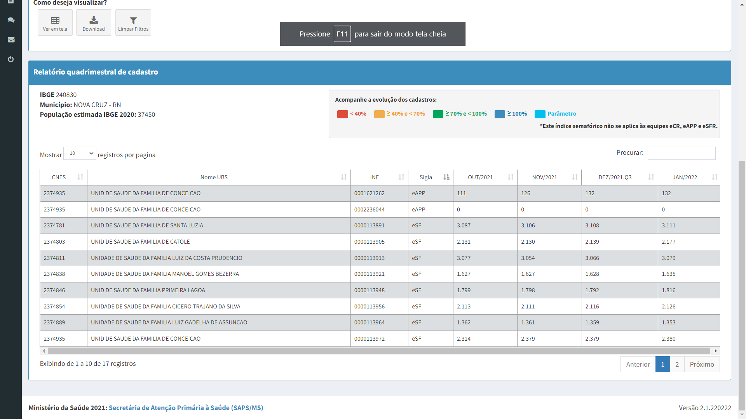
Relatório pode ser utilizado
Listar nominalmente os cidadãos vinculados a equipe (perfil gestor do programa)
Identificar equipe sem solicitação de credenciamento ou aguardando homologação
Quantidade de cadastro vinculado na equipe
Notes:
Sigla pode ser

Slide 55
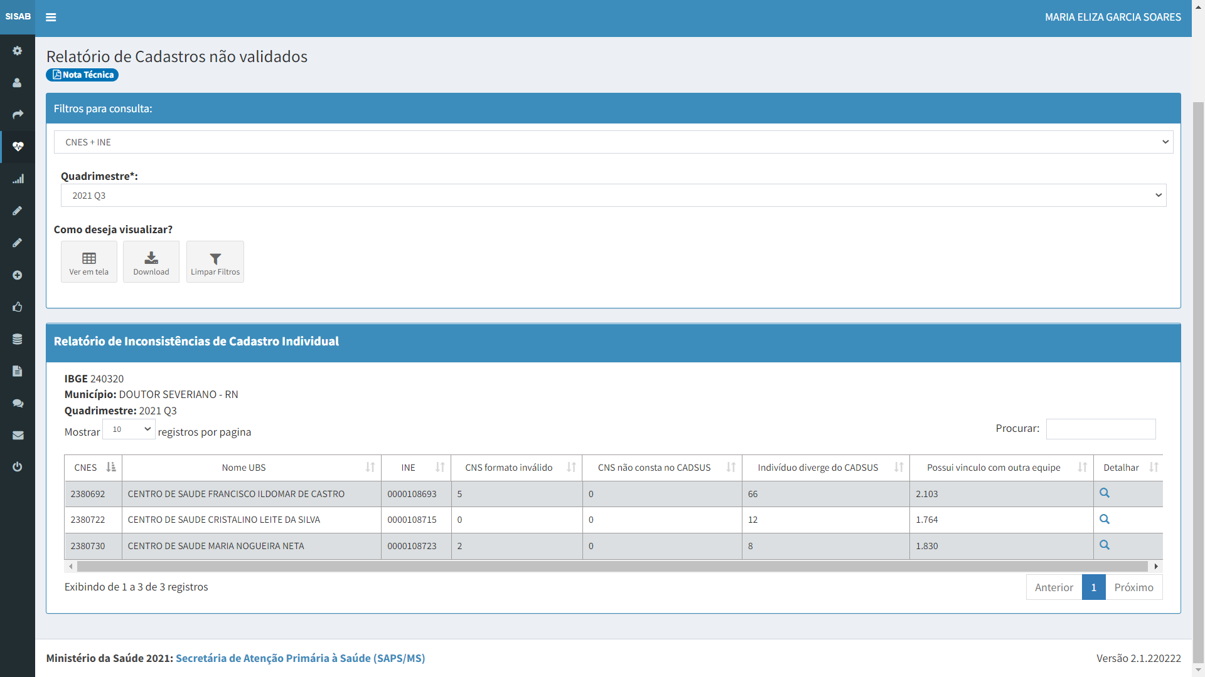
2
Nota técnica – informações com detalhes sobre os erros
Filtros:
CNES+ INE – estabelecimento e equipe
Quadrimestre: gerado a cada quadrimestre
Gera Lista com CNS/CPF e erro, possibilita identifica o cidadão e fazer as correções
Total de cadastros com erros de CNS e data de nascimento
Não passível de correção

Slide 56
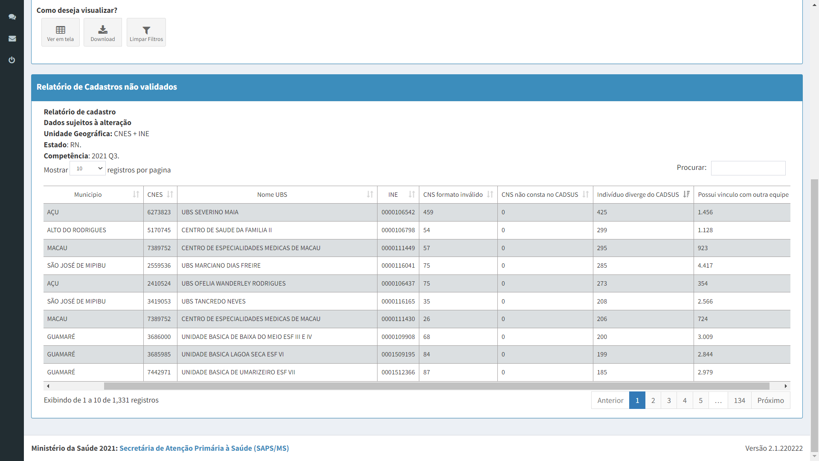
Cadastro para correção
CNS formato inválido (unificação escolhendo o CNS real)
Data de nascimento divergente: imprimir por unidade de saúde para que os ACS façam as correções.

Slide 58
Validação dos registros
Acompanhar registro invalidados
Motivos apresentados nas fichas reprovadas:
CNES: O número de CNES informado não existe na base do SCNES na competência analisada, diverge do município informado ou não se refere a um tipo de unidade da APS.
INE: O número de INE informado não existe ou não está ativo na base do SCNES na competência.
PROF: O CNS e/ou CBO do profissional informado não está cadastrado no SCNES, diverge dos dados cadastrados no SCNES ou não é vinculado a tipos de unidades da APS.
CBO: O CBO informado não está apto a preencher a ficha, de acordo com suas atribuições. (CBO recepcionista preenchendo Fichas de atendimento individual)

Slide 59
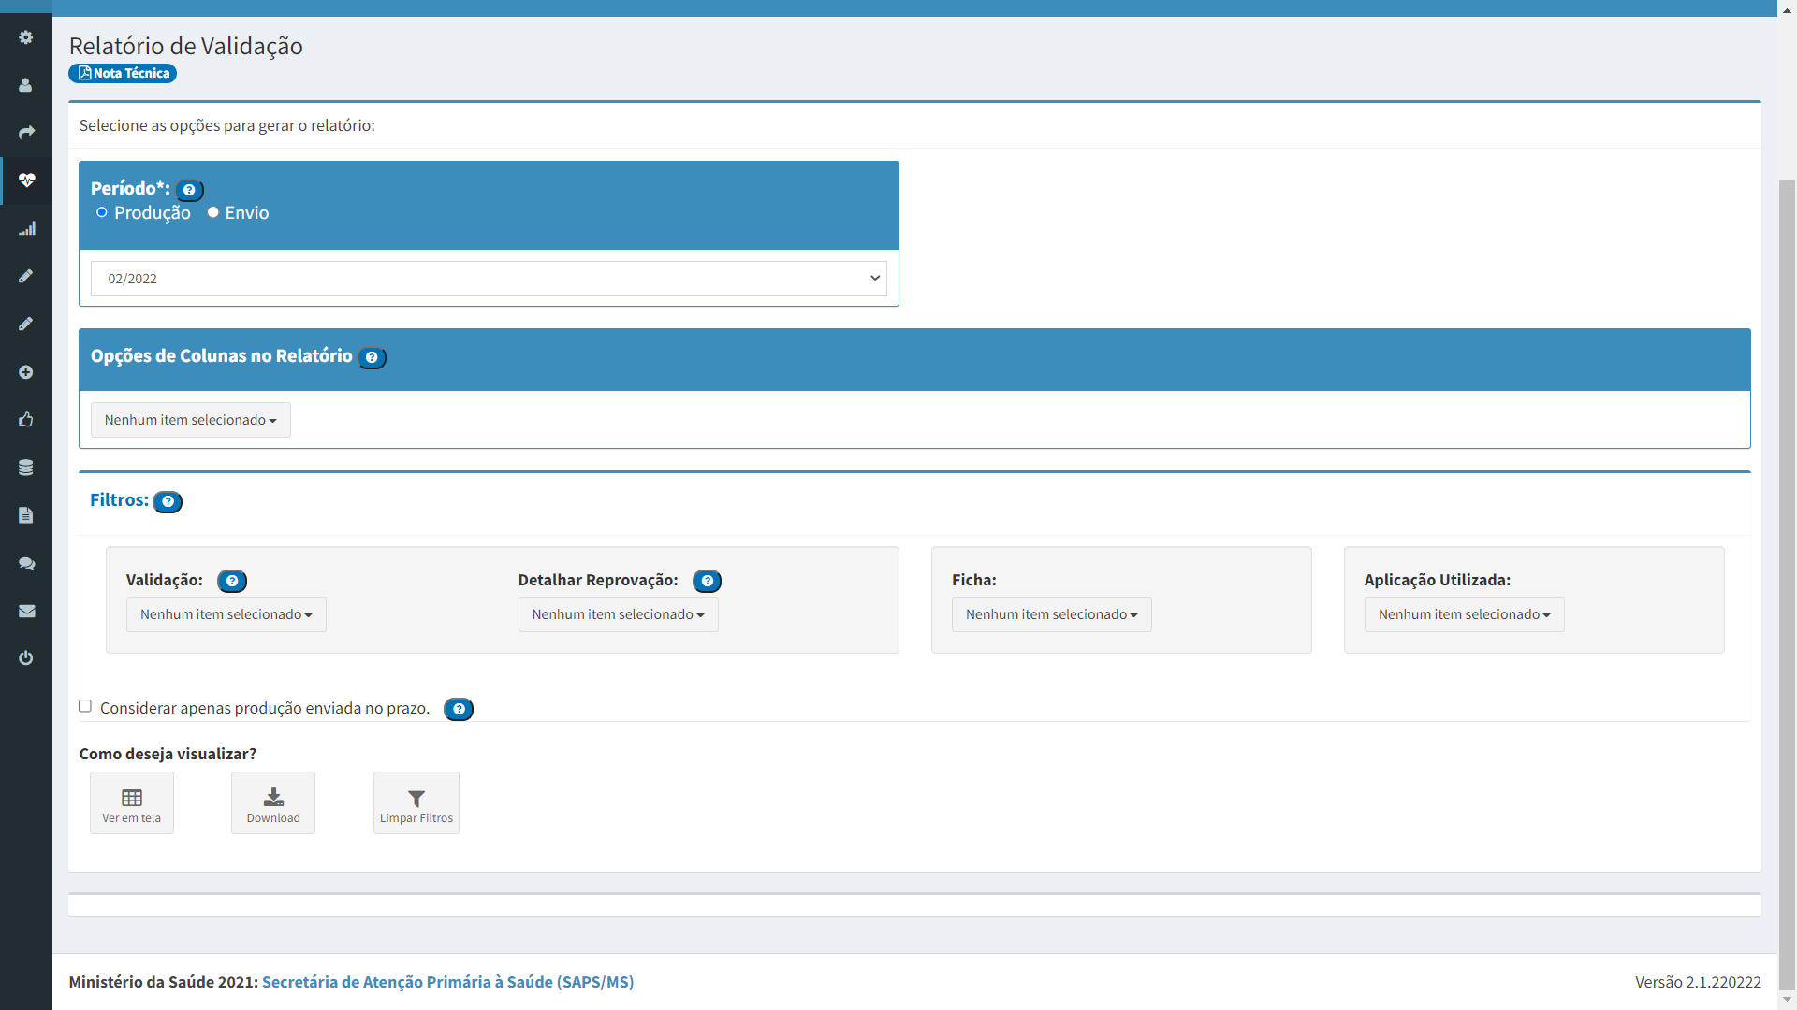
Nota explicativa: Origem dos dados, Regras de validação(duplicidade, data de atendimento), CNES, INE, CNS e CBO (SCNES), CBO compatível com ficha.
Data do atendimento(Produção)
Data de envio(Envio)
CDS-Online/Offline, PEC, Sistema Próprio, Android ACS/AC
CNES, Tipo Unidade/equipe, INE, CNS, CBO, Ficha, data atendimento, envio no prazo...
Duplicado, Data inválida, Reprovado, Aprovado, Não aplicado
CNES, INE, PROF,CBO
Quando não marca um item específico, lista todas as situações
Cadastro individual/Domiciliar, Atendimento individual, Atendimento odontológico, visita domiciliar, procedimento...
Notes:
Todo município precisa ler a nota técnica.
Pode ser erro no CNES ou no PEC na hora de selecionar a lotação para registro. Aqui encontramos por exemplo atendimento registrados com CBO de recepção.

Slide 60
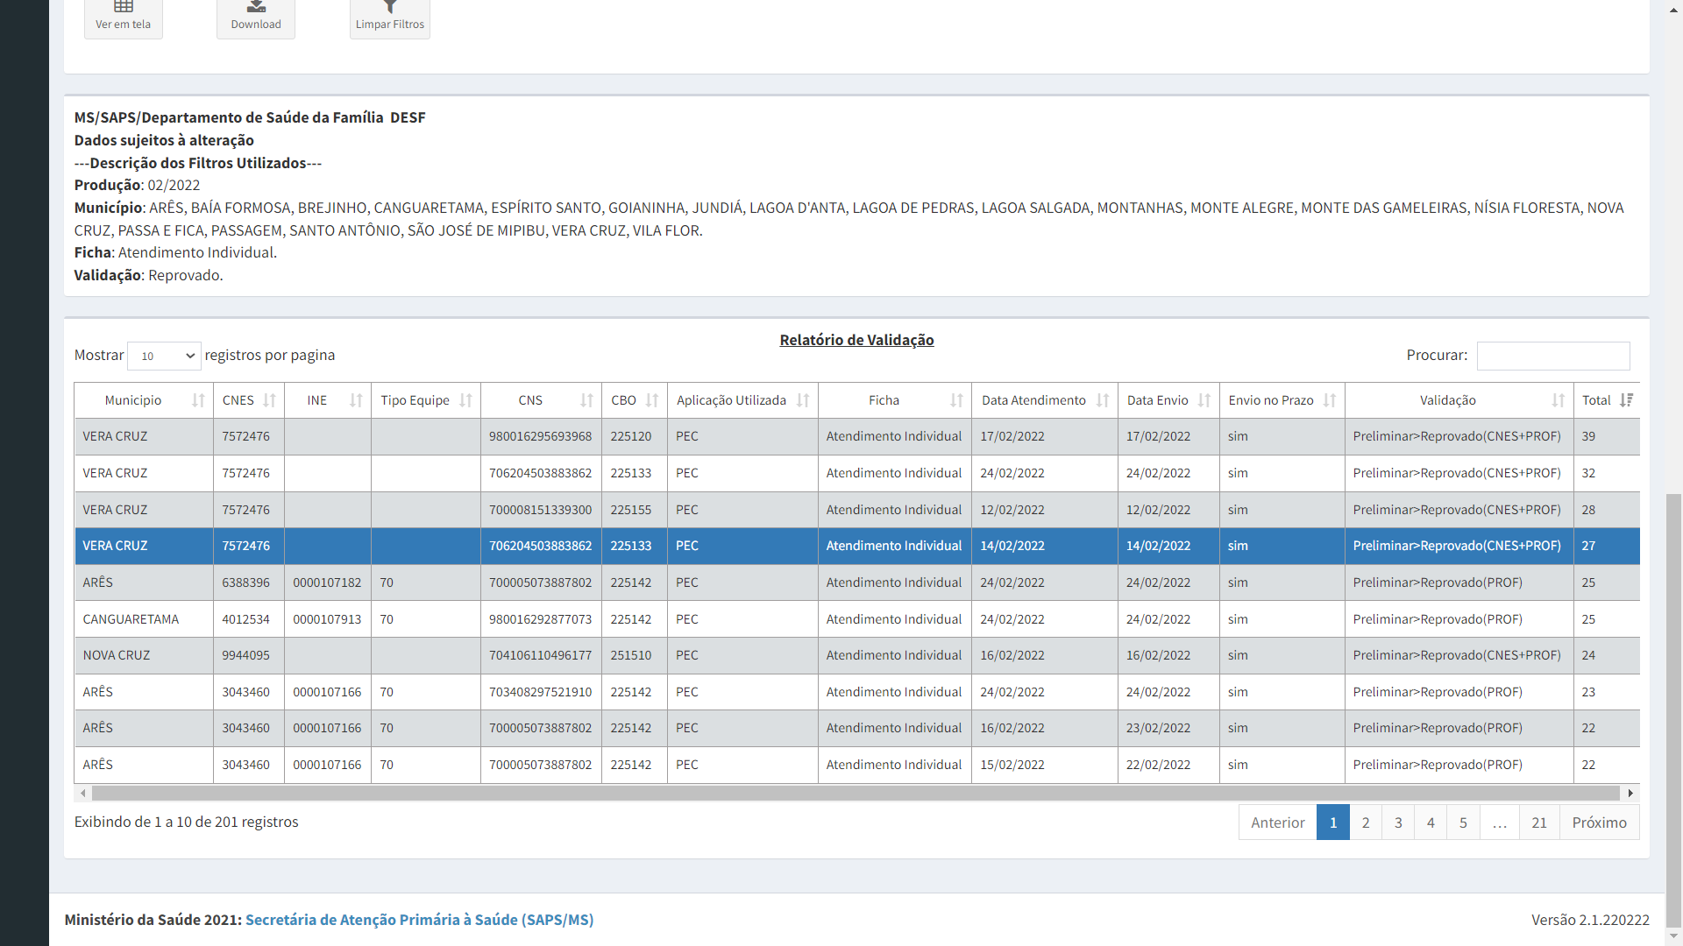
Atendimento individual reprovado
Marcar apenas:
Validação: Reprovado
Ficha: Atendimento Individual
CNES+PROF
Verificar lotação do profissional no CNES online:
Se profissional está cadastrado?
Qual estabelecimento de saúde? Da APS?
Notes:
706204503883862 e pesquisei no CNES
Profissional cadastrado em um estabelecimento
7572476

Slide 61
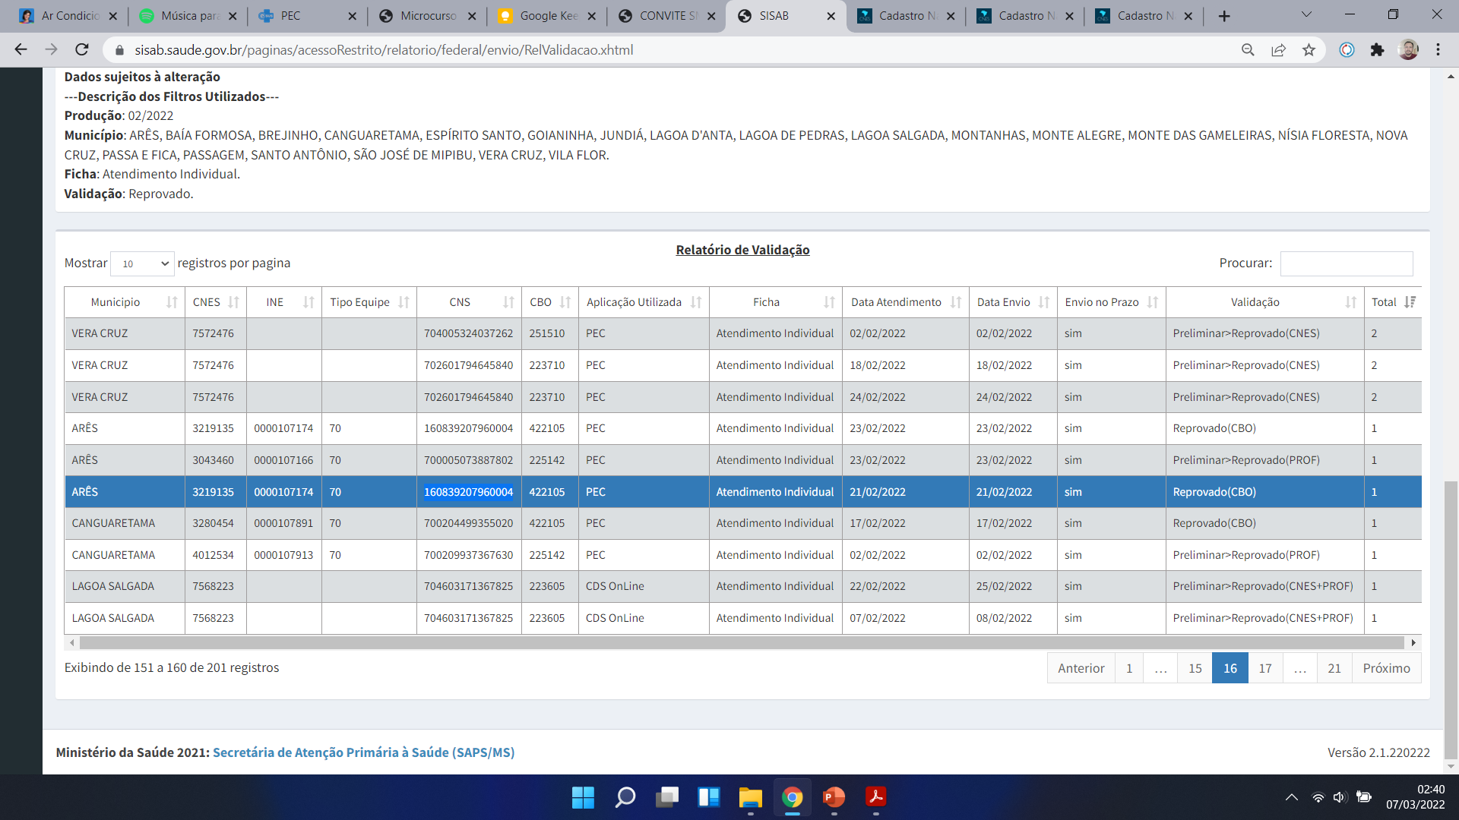
CBOs e relação de fichas https://integracao.esusab.ufsc.br/ledi/documentacao/regras/cbo.html
O CBO informado não está apto a preencher a ficha, de acordo com suas atribuições
Notes:
Adaptação do PEC para uso nos Centros de Especialidades Odontológicas (CEO)
1608392079600004

Slide 62
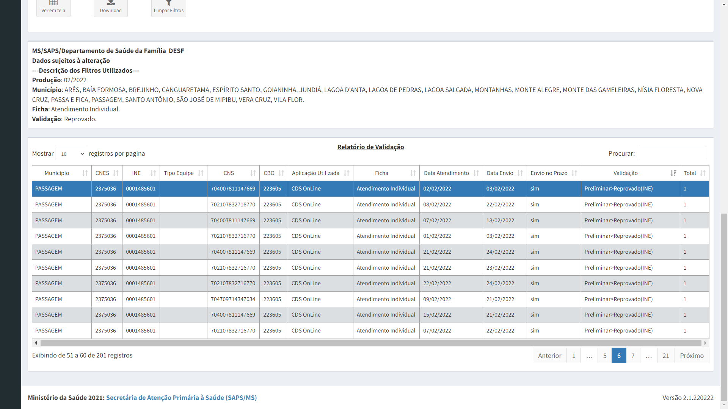
O número de INE informado não existe ou não está ativo na base do SCNES na competência.
Notes:
704007811147669
Profissional não está vinculado a equipe.

Slide 63
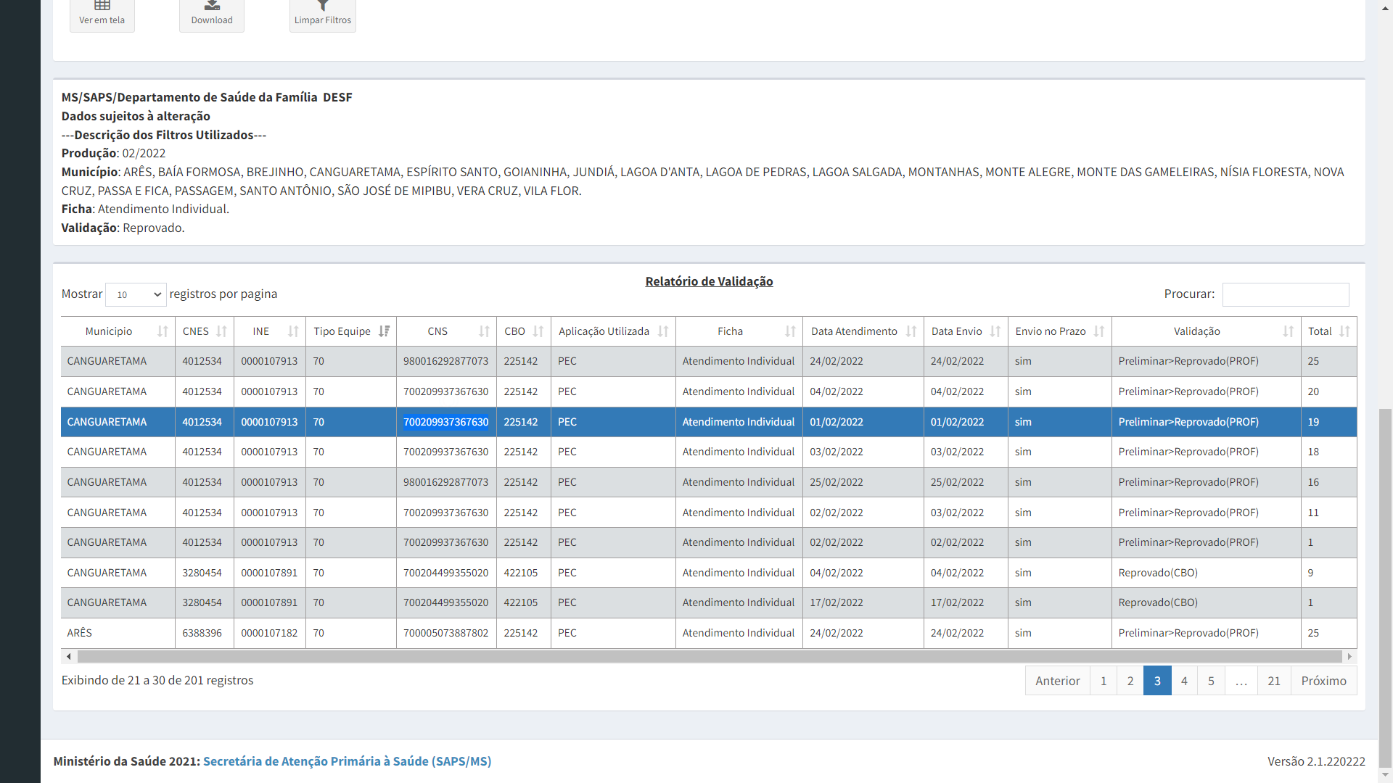
O CNS e/ou CBO do profissional informado não está cadastrado no SCNES, diverge dos dados cadastrados no SCNES ou não é vinculado a tipos de unidades da APS.
Notes:
700209937367630

Slide 64
Como evitar reprovação de informações no SISAB
Evitar cadastrar um novo profissional manualmente no e-SUS APS. Preferencialmente, deve-se importar o arquivo .xml do CNES atualizado sempre que tiver uma alteração na lotação ou a inclusão de novos profissionais;
Verificar se o CBO é compatível para preenchimento da referida ficha de acordo com as regras estabelecidas pela Estratégia e-SUS APS.
Caso seja necessário fazer o cadastro manual, verificar primeiro as informações de cadastro do profissional no SCNES, pois muitos profissionais possuem o número de CNS cadastrado no SCNES divergente do CNS cadastrado no CADWEB (número do cartão SUS) Mesmo que o CNS cadastrado no CADWEB seja o mais atualizado (iniciado com o número 7), deve-se utilizar a informação de CNS cadastrada no SCNES. Verificar também qual o CBO cadastrado no SCNES;
Orientar profissionais que digitam atendimentos via CDS (Online ou Offline) quanto a lotação correta para registro.

Slide 65
Informatiza APS
Faz parte do programa Conecte SUS, com objetivo de apoiar a Informatização e Qualificação dos Dados da Atenção Primária a Saúde.
Custeia equipes de saúde da família eSF e eAP informatizadas.
Repasse mensal de R$ 1.700 a R$2.300 reais, a depender da tipologia da equipe.
Quem pode aderir?
Equipe de Saúde da Família (eSF) informatizadas e;
Equipes de Atenção Primária (eAP) informatizadas
Quem é informatizado?
Equipes que, em pelo menos uma das três competências anteriores à solicitação de adesão ao Programa Informatiza APS, tiveram enviado informações ao Ministério da Saúde provenientes de sistema de prontuário eletrônico.
O Ministério da Saúde só homologa quando tem orçamento.
Mais informações do programa
Portaria nº2983: https://www.in.gov.br/en/web/dou/-/portaria-n-2.983-de-11-de-novembro-de-2019-227652196
Apresentação do programa: https://www.conasems.org.br/wp-content/uploads/2020/07/3-LiveConasemsInformatiza-FINAL.pdf
PORTARIA Nº 2.983, DE 11 DE NOVEMBRO DE 2019
Notes:
Municípios que ainda não estão informatizadas.

Slide 66
Monitoramento Informatiza APS
Produção mensal
Informatiza APS (e-gestor com perfil de Gestor do Programa);
Relatório de atendimento individual no PEC.
Suspensão
1. Financeiro APS – Componente do relatório público.
PORTARIA Nº 2.983, DE 11 DE NOVEMBRO DE 2019

Slide 67
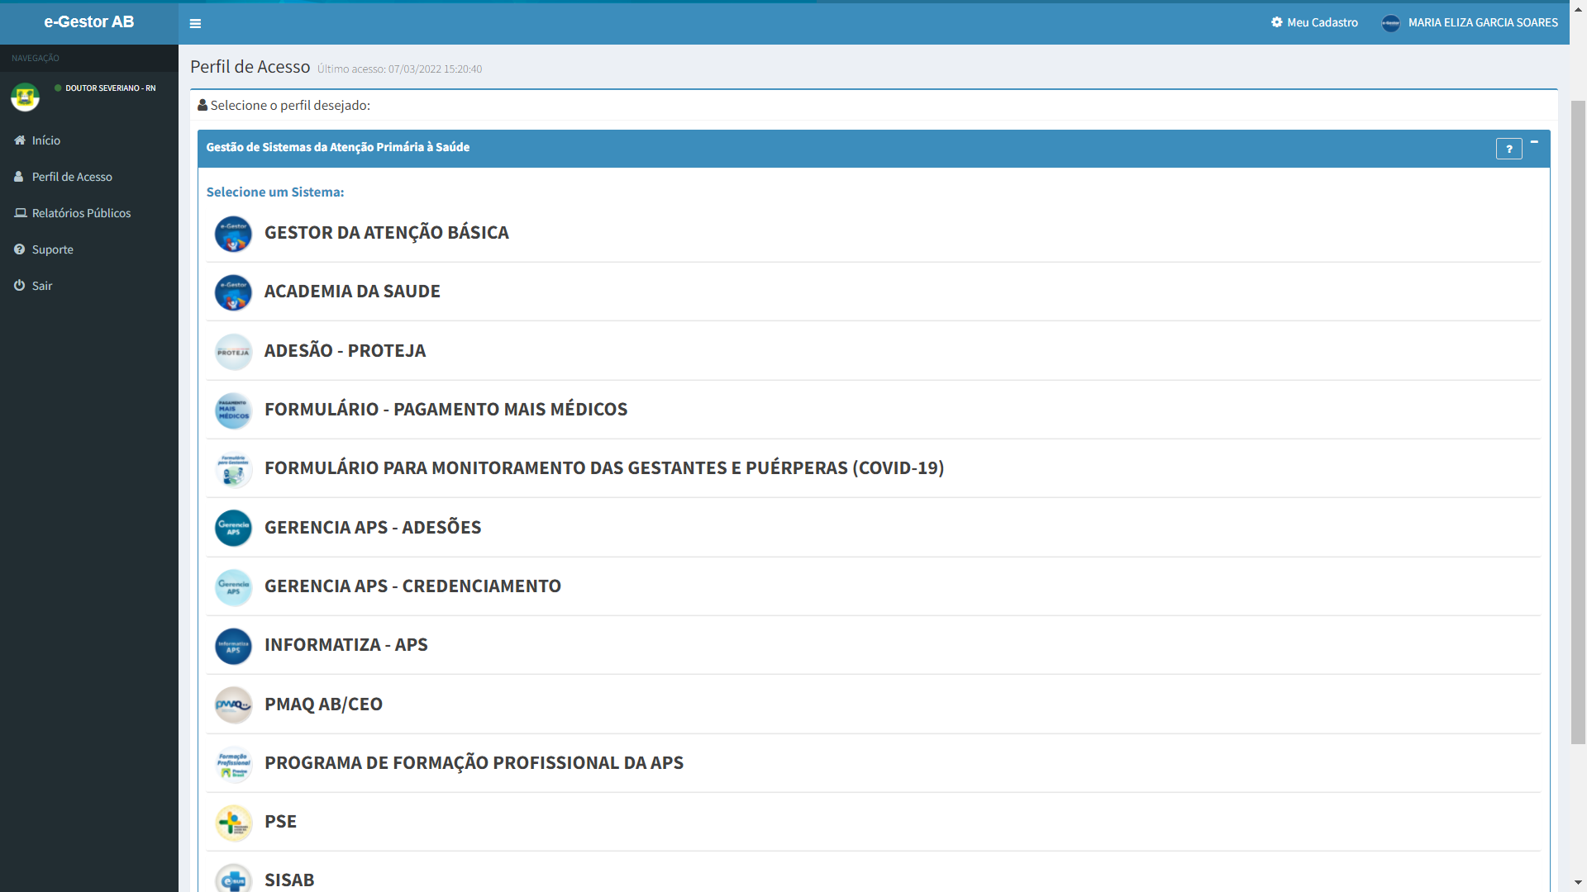
Informatiza APS (e-gestor com perfil de Gestor do Programa);

Slide 68
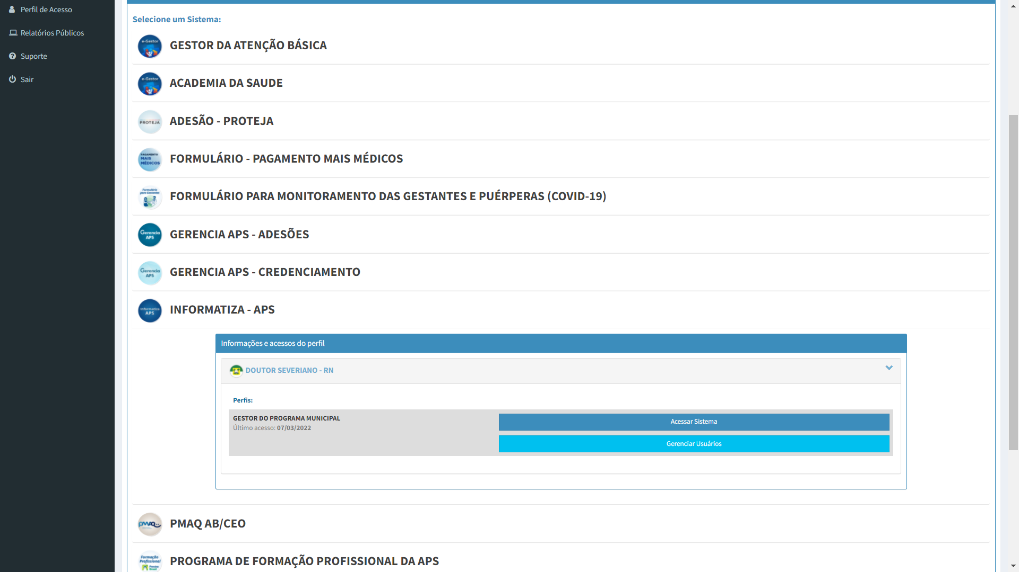

Slide 69
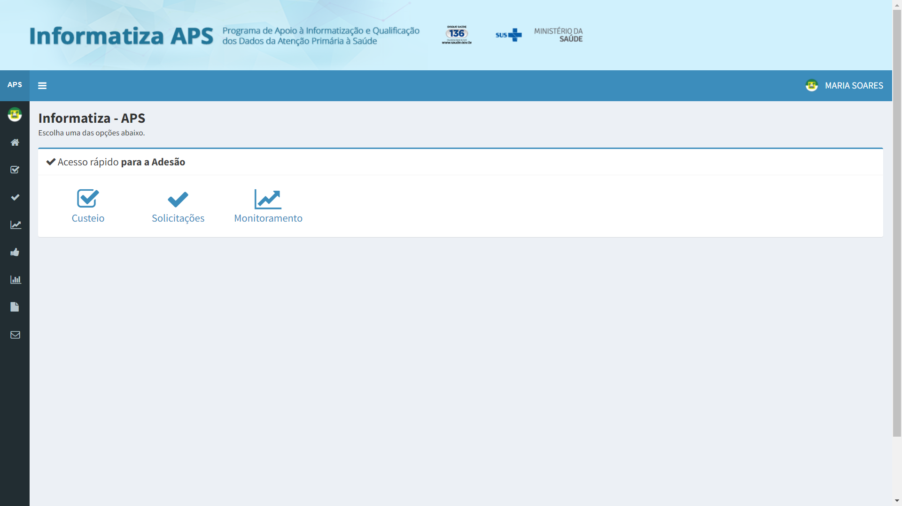
Número de consultas validadas, quantidade de equipes homologadas e suspensas.
Lista equipes que podem fazer adesão ao programa.
Deve ser feita caso a equipe tenha enviado produção via prontuário eletrônico do cidadão em pelo menos uma competência das ultimas três avaliadas.
Não vale atendimentos registra em fichas (CDS)

Slide 70
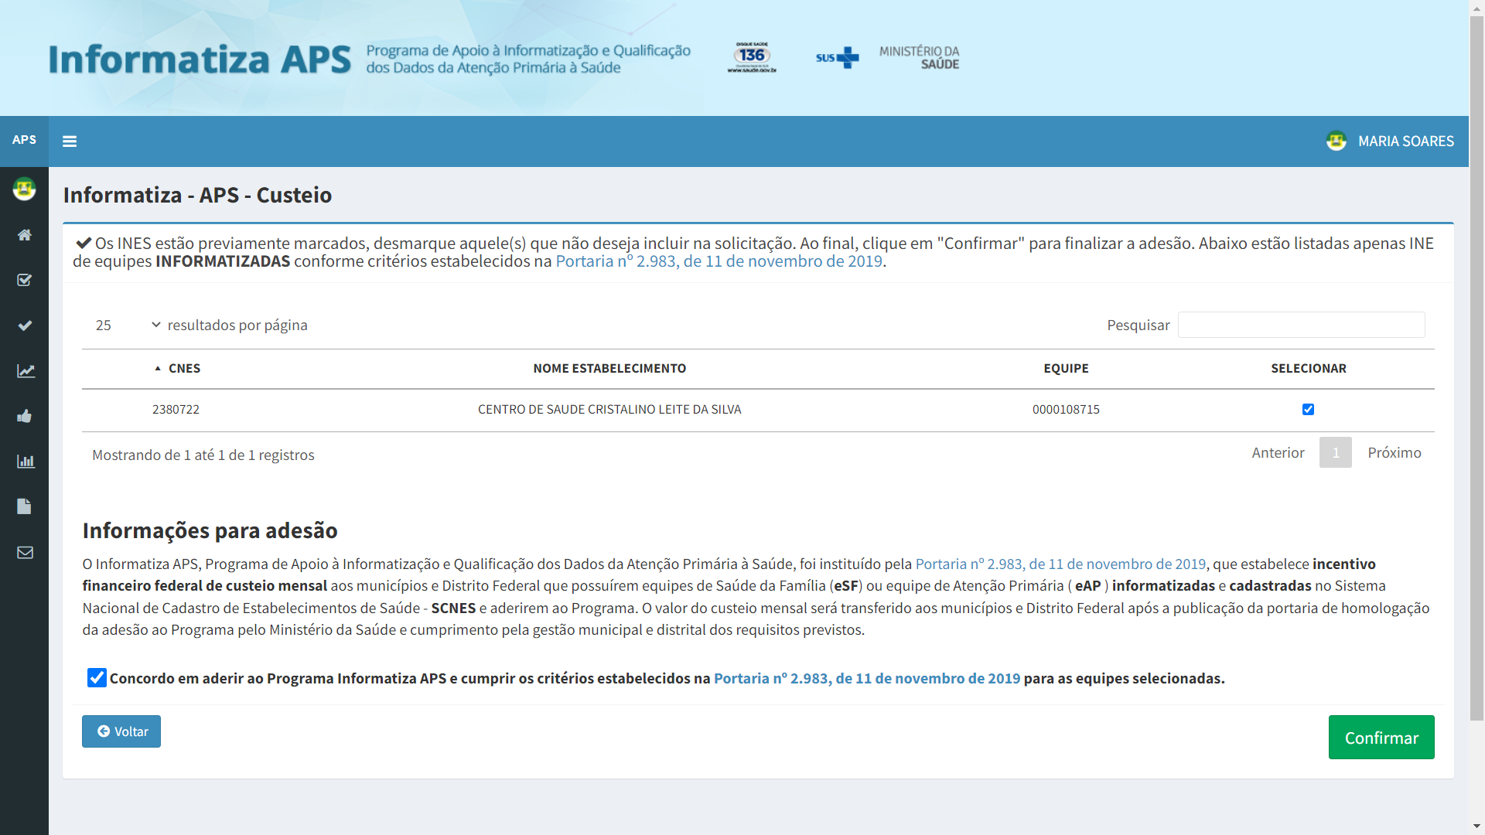
Notes:
CNES, Estabelecimento e equipe
Seleciona

Slide 71
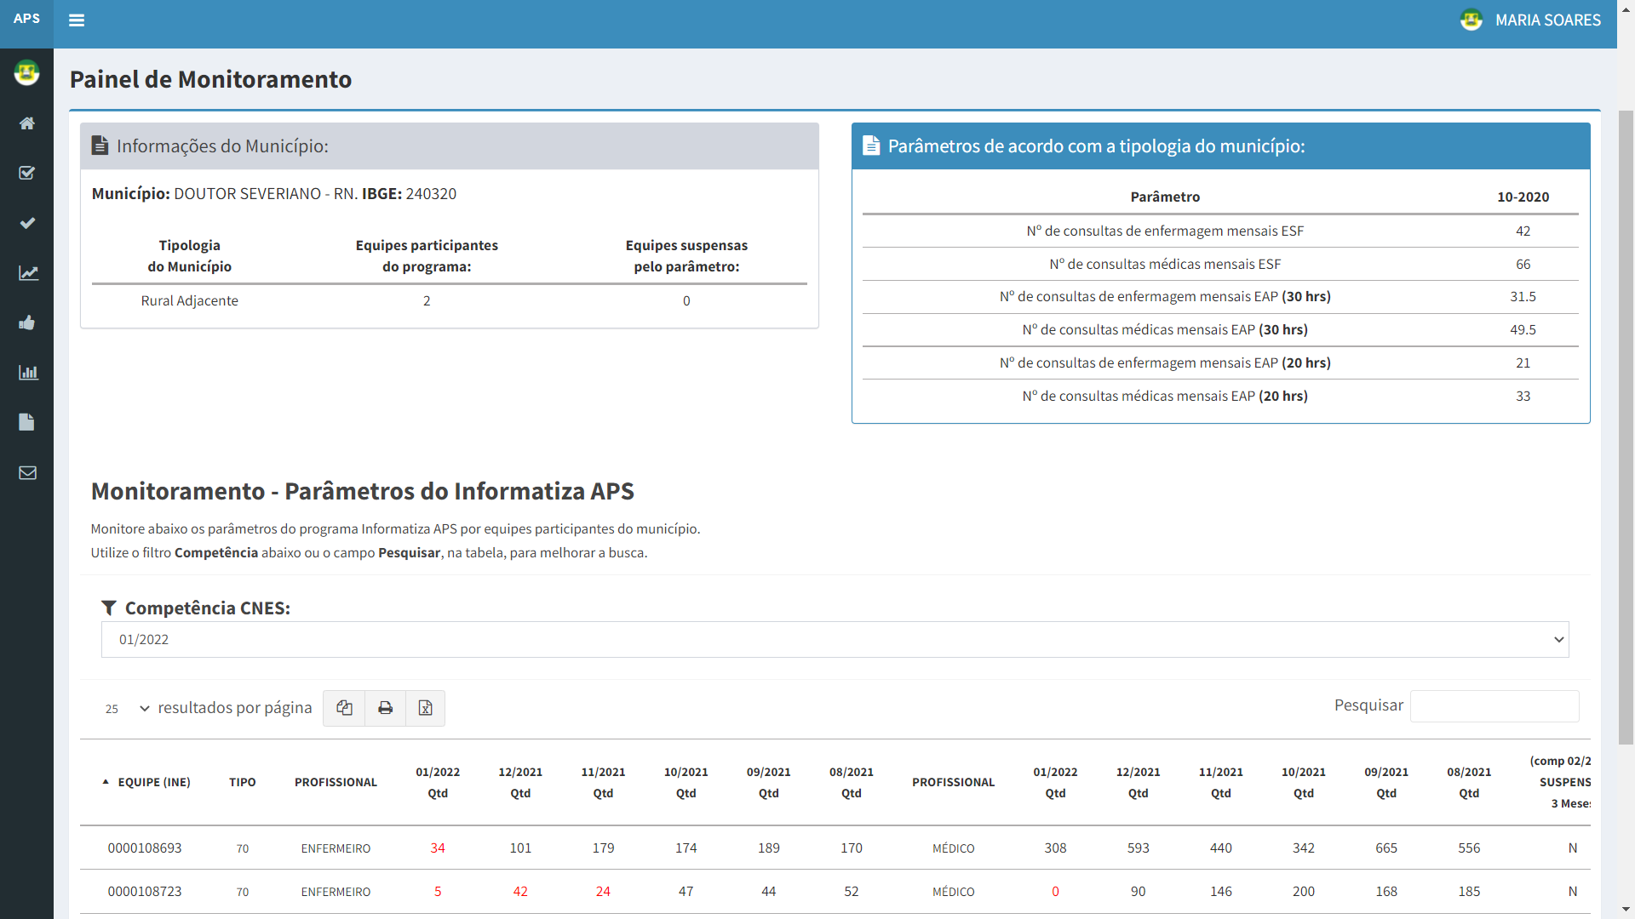
Notes:
Informações do município: identifico a quantidade de equipes homologadas;
Lado direito: Posso tirar dúvida sobre a quantidade de consultas mínimas exigidas pelo programa: os parâmetros mínimos para médico e enfermeiro, seja de ESF ou EAP
A baixo temos o número de consulbtas alcançadas por acada equipe e profissional de saúde de acordo com a competência CNS

Slide 72
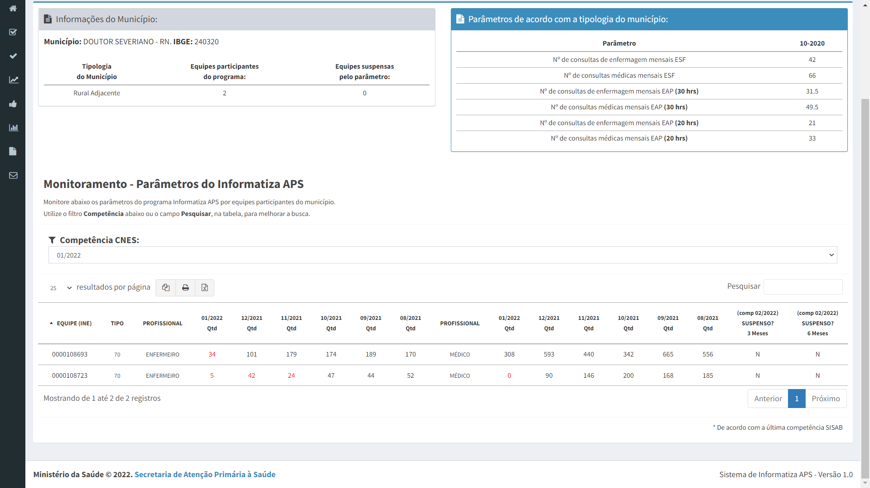

Slide 73
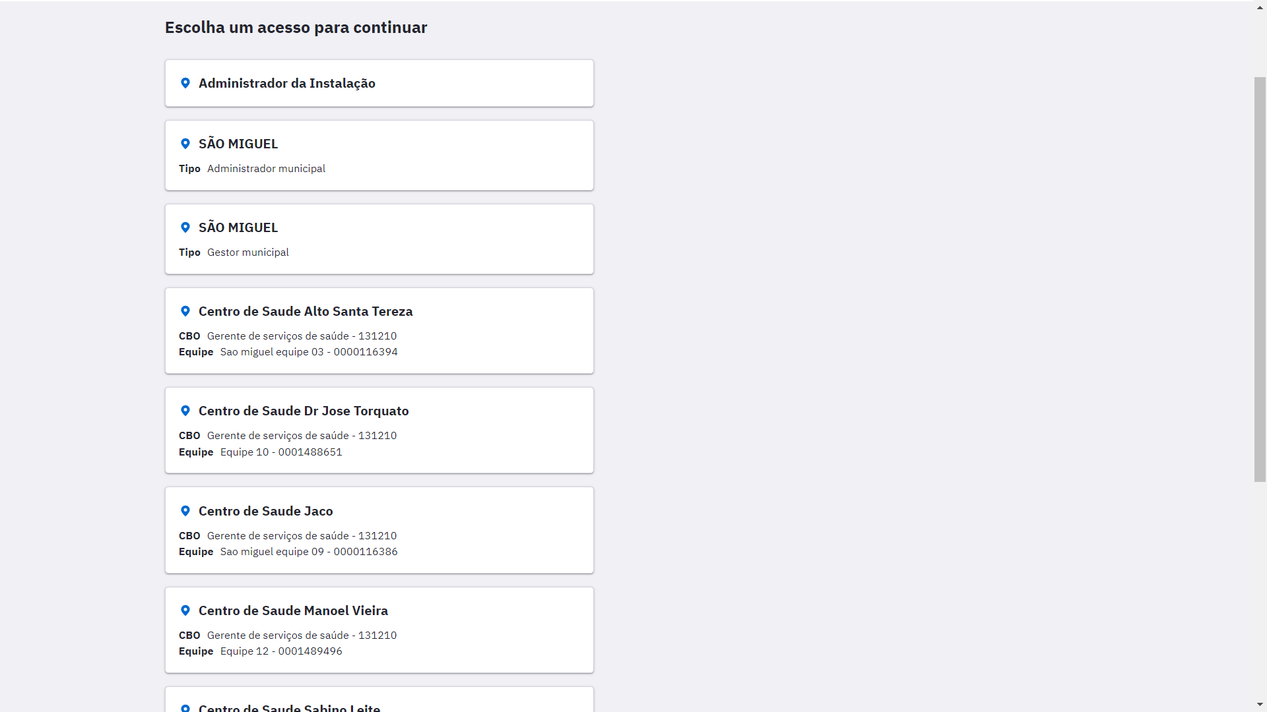
Relatório de atendimento individual no PEC
Monitorar a quantidade de atendimentos mensal;
Identificar profissional e equipe com problemas de registro;
Profissionais com registro em duas lotações(médico/enfermeiro), erro quando não cadastradas no SCNES;
Gestor Municipal: gera relatório individualizado de profissional e equipe ou de todas as equipes e profissionais.
Coordenador de UBS: gera relatório individualizado de profissional ou da equipe.
Notes:
Verificar também o atendimento de outras categorias profissionais, nutricionista, psicólogo....

Slide 74
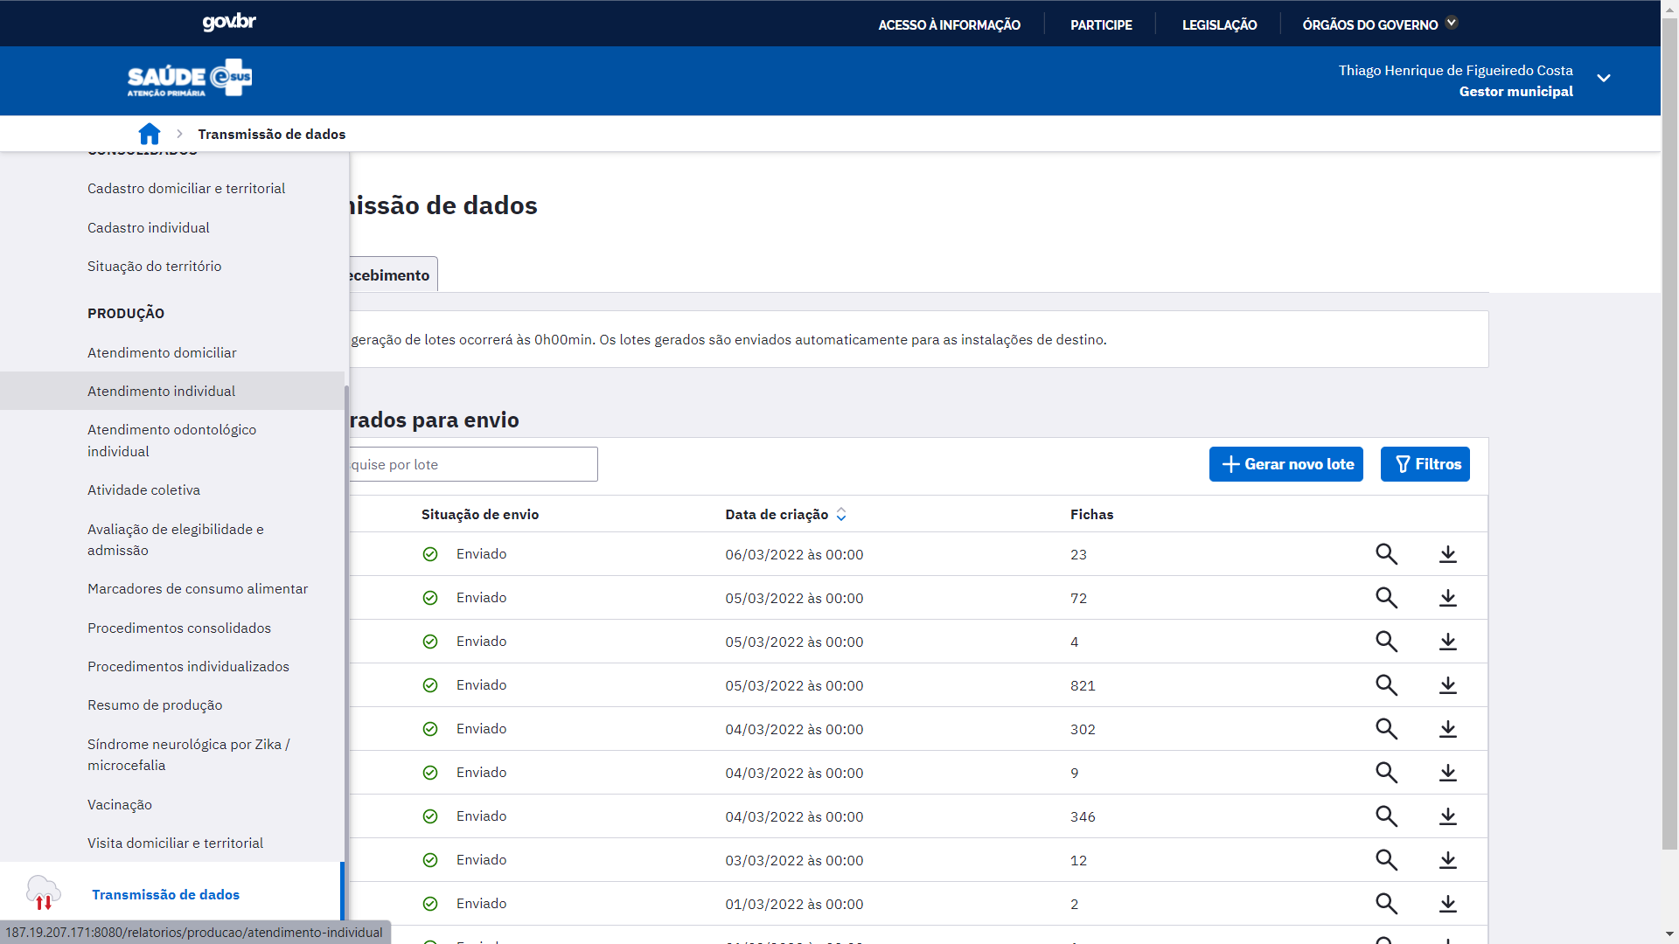

Slide 75
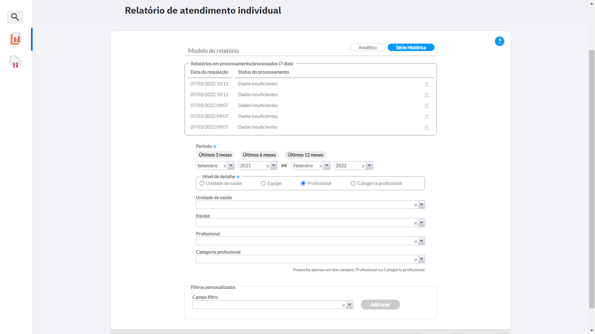

Slide 76
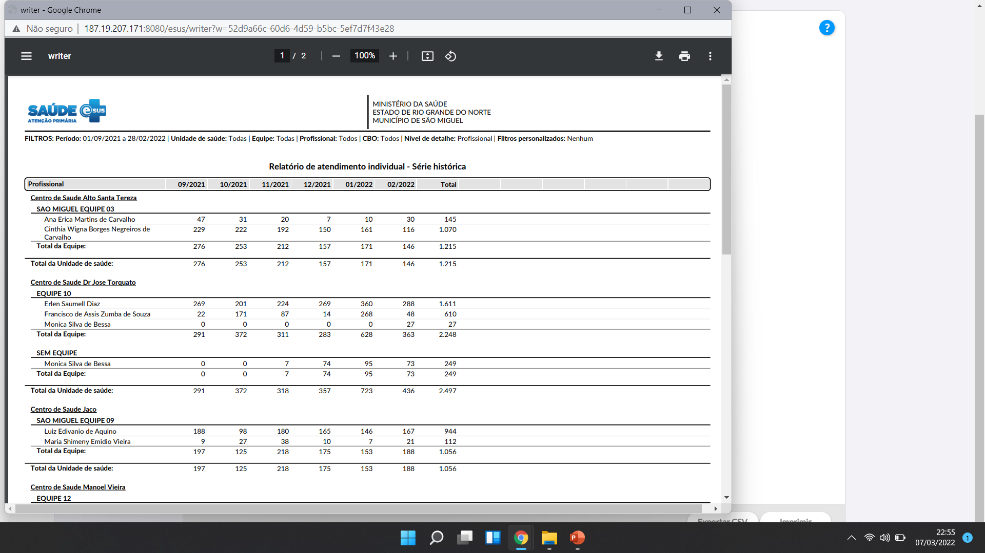

Slide 77
GERENCIA APS – CREDENCIAMENTO
GERENCIA APS – CREDENCIAMENTO
Plataforma para solicitar credenciamento de ESF, eAP e ACS. Possibilita o município conhecer o teto (quantitativo) de ESF, eAP e ACS credenciadas, assim como acompanhar solicitações.

Slide 78
GERENCIA APS – CREDENCIAMENTO ACS

Slide 79
ACESSO
GERENCIA APS – CREDENCIAMENTO
e-Gestor -> Acesso Restrito
3. Acessar Sistema
2. Gerencia APS – Credenciamento

Slide 80
4. Acessar
5. Nova solicitação de credenciamento

Slide 81
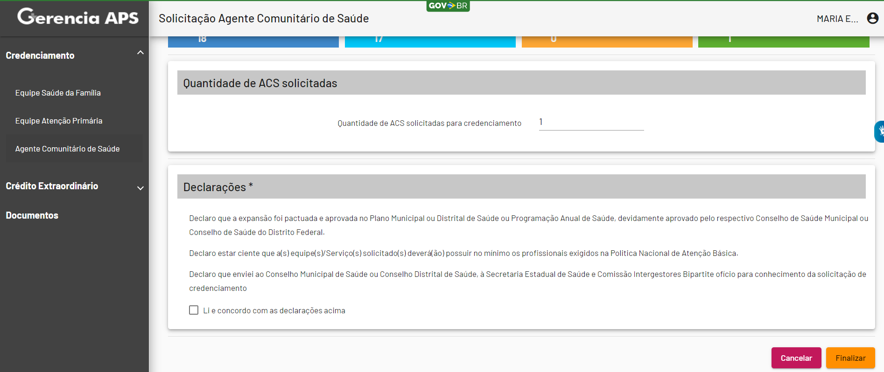
6. Solicitar: Credenciamento ACS
Quando solicitar credenciamento:
Implantar novos ACS;
Solicitar custeio dos ACS implantados
7. Pedir credenciamento:
Quantidade de ACS solicitadas para credenciamento;
Marcar: Li e concordo com as declarações acima.
Clicar em Finalizar.
Aguardar o credenciamento.
Notes:
Só recebe custeio se tiver credenciamento e homologadas.

Slide 82
Detalhamento dezembro/2021
Notes:
A captação ponderada envolve o quantidade de equipes credenciadas e homologadas e pagas.

Slide 83
Nota Técnica
Permite ao município obter informações qualificadas a respeito de equipe e serviços implantados no município, bem como seus respectivos repasses financeiros

Slide 85
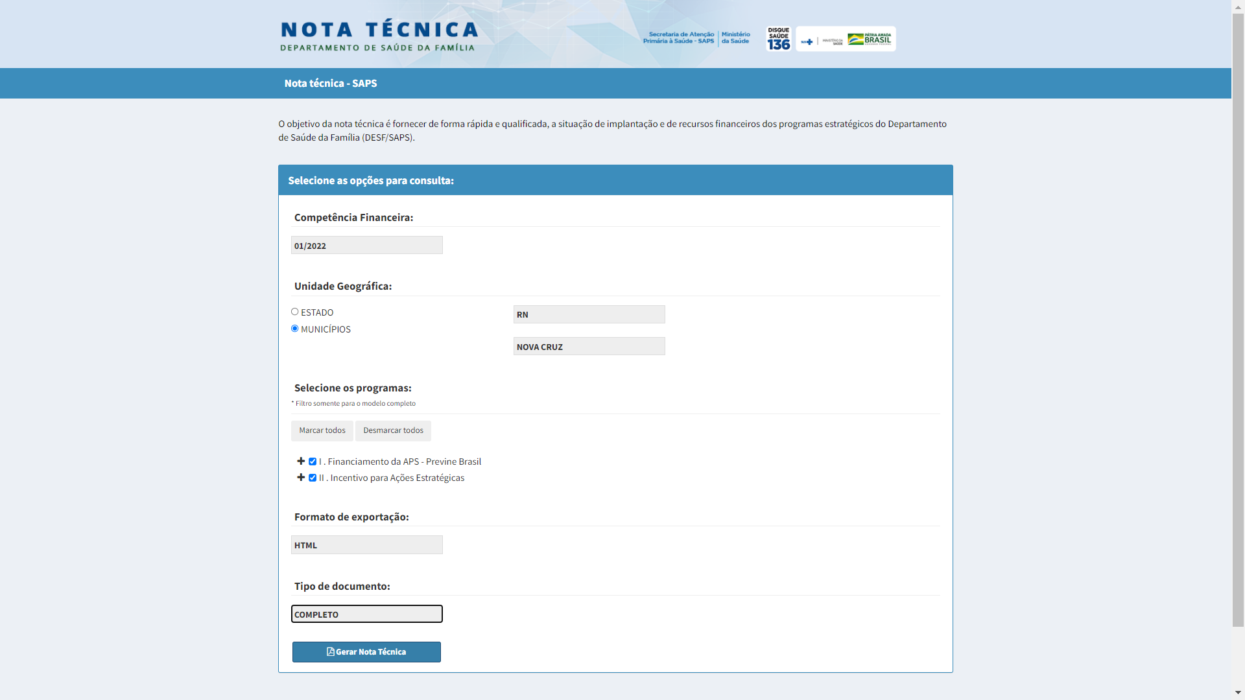

Slide 88
CNES

Slide 89
CNES
PORTARIA Nº 60, DE 26 DE NOVEMBRO DE 2020
Define as regras de validação das equipes e serviços da Atenção Primária à Saúde, para fins da transferência dos incentivos financeiros federais de custeio.
https://www.in.gov.br/en/web/dou/-/portaria-n-60-de-26-de-novembro-de-2020-290853767
PORTARIA Nº 32, DE 19 DE MAIO DE 2021
Altera a Portaria SAPS/MS nº 60, de 26 de novembro de 2020, que define as regras de validação das equipes e serviços da Atenção Primária à Saúde, para fins da transferência dos incentivos financeiros federais de custeio, e o seu Anexo I.
https://www.in.gov.br/en/web/dou/-/portaria-n-32-de-19-de-maio-de-2021-321216135
PORTARIA DE CONSOLIDAÇÃO Nº 1, DE 2 DE JUNHO DE 2021
Consolidação das normas sobre Atenção Primária à Saúde.
https://www.in.gov.br/en/web/dou/-/portaria-de-consolidacao-n-1-de-2-de-junho-de-2021-324136445
Dúvidas Frequentes
https://wiki.saude.gov.br/cnes/index.php/D%C3%BAvidas_Frequentes
https://wiki.saude.gov.br/cnes/index.php/P%C3%A1gina_principal

Slide 90
CNES

Slide 91
PROGRAMA PREVINE BRASIL
Pagamento por desempenho
Atualizações para 2022
Em acordo com o disposto pela
Portaria GM/MS nº 102, de 20 de janeiro de 2022 e
Nota Técnica nº 03 de 25 de janeiro de 2022
Nota técnicas atualizadas
https://www.conasems.org.br/ministerio-da-saude-divulga-nota-tecnica-sobre-indicadores-de-pagamento-por-desempenho-do-previne-brasil/

Slide 92
Resultado de indicadores 7ª Região Q3/2022

Slide 93
Material de Apoio
Notas Técnicas (SAPS/MS) para cada indicador
(nº 1, nº 2, nº 3, nº 4, nº 5, nº 6, nº7)
Programa Previne Brasil
Portaria nº 102, de 20 de janeiro de 2022
Nota Técnica Nº 11
Manual do Previne Brasil
NOTA TÉCNICA Nº 11/2022 - /SAPS/MS
CAPÍTULO: INDICADORES PAGAMENTO POR DESEMPENHO
Guias de qualificação dos Indicadores da APS
Relatórios dos indicadores
SISAB
PEC – CDS - Thrift.
Painel com os Indicadores Pagamento por Desempenho
Painel do Indicador Sintético Final
93

Slide 94
Fonte: MS

Slide 95
Fonte: MS
Notes:
A nota contextualiza o porque do indicador, cita a ficha de qualificação, orientações de como melhorar os indicadores...
O ministério já marcou para maio a oficina para apresentar essas alterações.

Slide 97
Fonte: MS

Slide 98
Fonte: MS

Slide 99
Fonte: MS

Slide 100
Fonte: MS

Slide 101
Fonte: MS

Slide 102
Fonte: MS

Slide 105
Opções de filtro
Indicador: visão geral, indicadores de saúde e ISF
Nível de visualização: Município, unidade de saúde, Equipe - INE, CNES e INE.
Opções de quadrimestre: Todos os quadrimestres, 2018 Q! a 2021 Q3.
Visão das equipes: Todas equipes(eSF, eAP, eCR, eaPP e esFR)

Slide 106
Até a próxima!

